Slide 1
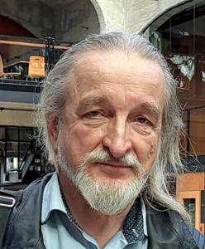






Katendid maastikuarhitektidele
Ain Kendra
Volitatud teedeinsener (tase 8)
TalTech, T-Konsult OÜ
Oktoober 2025

Slide 2
Ülevaade teemadest
Kataloog – Tüüpkatend (KAP, KRP) – Erilahendus
Kataloogid: Tallinn RT 2019/2025; TrAm <1000 AKÖL; Espoo; RMK teekatendilahendused
Tüüplahendused: KAP (1983 NL juhendi baasil) ja KRP (2018 Soome juhendi baasil)
Erilahendused: geotehnik, lähtuvalt mõõdetud parameetritest ja kasutades vastavat eritarkvara
4. Põhimõtted katendi kavandamisel
Ühe- või mitmekihiline asfalt, prügiautol kahekihiline
Tüüpne kergliiklustee, etapiviisiline ehitus - kui vaja, siis asfalt hiljem kui selge kas õhem alus toimib
5. Sillutis – garanteeritud vaid sidumata aluse ja vuugiga
Soome lahendus - alla killustikalus, poorne asfalt, sängitus, kivi
Murukivi - sängituskihis mullasegu kasutuse võimalus?
Sillutiskatte äärised
Kivid ja plaadid; külmakindlus ja murdumistugevus; sängitus ja vuugisegud
6. Ehitusprotsess ja mõõtmised
Heal lapsel mitu nime – kandevõime, kandvus, elastsusmoodul
Kuid probleem on tiheduse ja tihenduse segaminiajamises, sest tihedus on absoluutväärtus, tihendus aga suhteline näit väljas fikseeritu ja laboritulemuse vahel
Ettevalmistusprotsessis esitatud 12 küsimust on lisatud slaididesse vastava teema all
Kutsed – kes mida tohib teha; MTR – kes millegi eest peaks vastutama
Normatiivbaas – EhS, LS, standardid, määrused, juhendid ja Hea Tava
Mis on kohustuslik, mis soovituslik ja kus.
Projekti sisu: M71 asulavälistel avalikel teedel; EVS 843 asulas sees; KOV reglemendid
Projekti vorm - nõuded projektile – M2 avalikele teedele , M97 mitteavalikele
Ehitus – M101 avalike teede ehitamise kvaliteedinõuded
Kasutus – M92 tee seisundinõuded
Katendi kavandamise aluseks on eeldatav koormus, aluspinnased ja kasutatavad materjalid
Koormus taandatakse normtelgedeks katendi kasutusea jooksul
Aluspinnased hindab geoloog (esialgse info võib saada Maa- ja Ruumiameti veebist – Mullastik, ehitusgeoloogia
Kasutatavad materjalid määrab tellija – kuid – tellija peaks arvestama tehnoloogiliste võimalustega
KERGLIIKLUS, JALGTEED, VÄLJAKUD – taandada pole midagi, valida on kataloogilahendid lähtuvalt maksimaalsest võimalikust koormusest

Slide 3
1. Kutsed ja MTR
Ehitusseadustik – teatud tegevused eeldavad pädevust
Ehitamine, projekteerimine, omanikujärelevalve, ekspertiis, audit, LOA
Loakohustuslikkus – avalikult kasutatav tee
Osa asendamine samaväärsega ei vaja luba ega projekti
Avalikkusele suunatud erateel on nõuded vaid parkla markeeringule
Kutseregister – pädevust tõendab registreeritud kutse
Esmakutse – ei ole allkirjaõiguslik, kuid on “igavene”
Allkirjaõiguslik kutse inseneridel, kehtib 7 aastat
(6) insener, (7) diplomeeritud insener, (8) volitatud insener
Insener võib olla vastutava isikuna kuni 3 ettevõttes
Avaliku tee projekteerimine, ehitamine ja OJV eeldavad teedeinseneri kutset

Slide 4
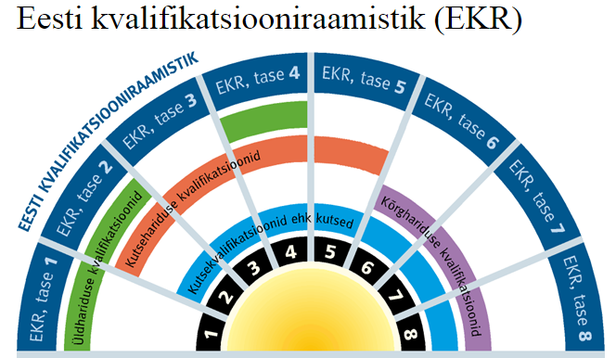

Slide 5
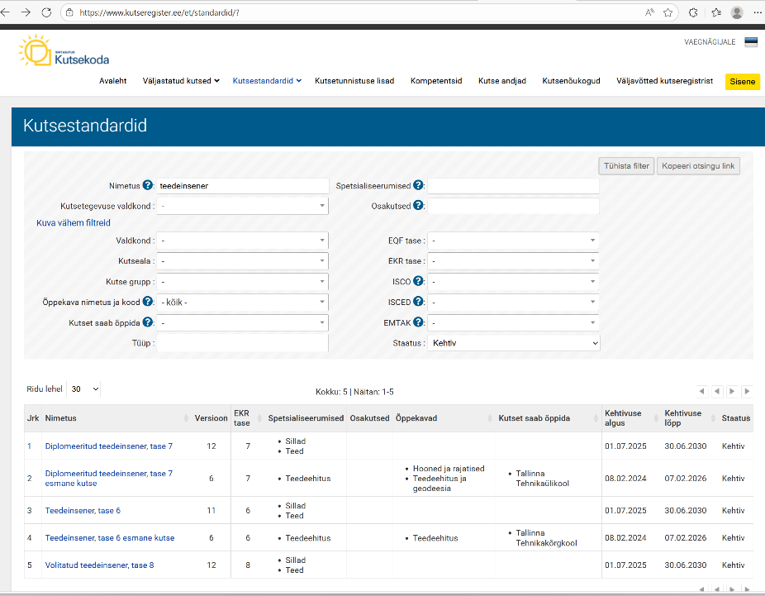
Kutsestandard
Teedeinseneride
kutsestandardid

Slide 6
Kutsed teedeinseneridel – www.kutseregister.ee
6 – TKTK (insener), 7 – TTÜ (diplomeeritud insener), 8 (volitatud insener)
esmakutse lõpudiplomiga (6, 7)
allkirjaõigus taotleda kui kogemused tõestatud
allkirjaõiguslik kutse kehtib 7 aastat, siis tuleb taastõendada (või taotleda järgmist)
Valdkonnad ja kompetentsid, MKM M61 (2022)
Teed vs sillad (MTR, vastutav spetsialist ehk pädev isik – kuni 3 firmas)
Projekteerimine/planeerimine, projekteerimise juhtimine ja ekspertiis
Omaniku järele valvamine
Ehitamine ja ehitustegevuse juhtimine
Silla või tee audit
hoone audit ehitisregistri jaoks ning silla audit et hinnata silla tehnilist seisundit – ohutust
Tee audit – uues kutse andmise korras olemas, kuid vajab veel sisustamist
Liiklusohutuse audit (isikuline kutse, firma MTR seotud ei ole), koolitus 5a kuid kutse 7 a
Inseneride koolitamine ja uurimistööd (isikuline kutse, täna pole ka selge, kas/kus seda nõutaks)
Pädevus, MTR registreering, vastutus ja sõltumatus – pädev isik
projekteeris…kontrollis; ettevõtete omavahelised seosed

Slide 7
Arvamuse ulatus (ekspertiis ja audit)
Ekspertiis, audit ja ekspertarvamus – arvata võib igaüks midaiganes, eksperdiks teeb ka guugel/AI
Liiklusohutuse, tee või silla audiitor esitab rajatise omanikule (tellijale) hinnangu, mis tugineb audiitori parimal teadmisel ja isiklikul arvamusel
Audit ei ole dokumendi (projekti) või objekti normidele vastavuse kontroll, kuigi auditiaruandes võivad sisalduda ka viited nõuetele mittevastavusele. Põhieesmärgiks on ohutus, mida audiitor hindab tuginedes teadmistele ja kogemustele
Hoone audit on loodud eelkõige puuduliku dokumentatsiooniga objektide kandmiseks ehitusregistrisse, silla auditi eesmärk on tehnilise seisundi ja ohutuse hindamine. Teede auditi sisu tuleb veel välja kujundada tänasest üldraamistikust
Ekspertiisi ülesanne on hinnata projekti normitehnilist vastavust
ekspert võib ekspertiisiaktis lisada ka isikliku arvamuse, mis ei pruugi tugineda otseselt normitehnilisele nõudele
Tellija/omanik otsustab kas ja kui suures ulatuses audiitori/eksperdi arvamust arvestada, KUID dokumenteerib oma otsuse koos põhjendustega
Projekteerimisel esitab tellija ekspertiisi ja auditi aruande projekteerijale, kes hindab soovitatud muudatuste vajalikkust ja tehnilist võimalikkust
KAHJUKS ei ole teede/sildade ekspertiisi ja auditi aruanded veebist otse leitavad (ei TrAm ega KOV tellitud), nendega saab tutvuda kohapeal, kuigi tegemist on digitaalsete dokumentidega

Slide 8
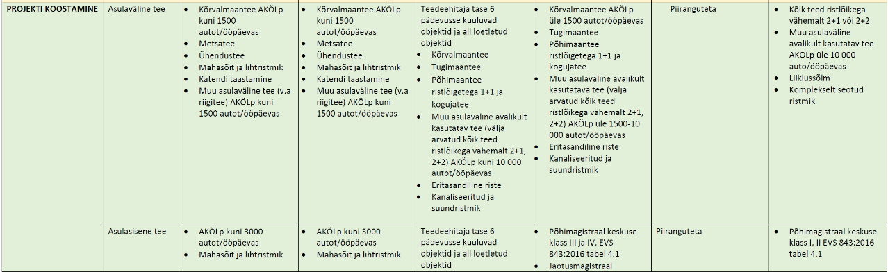
Projekteerija kutse ulatus

Slide 9
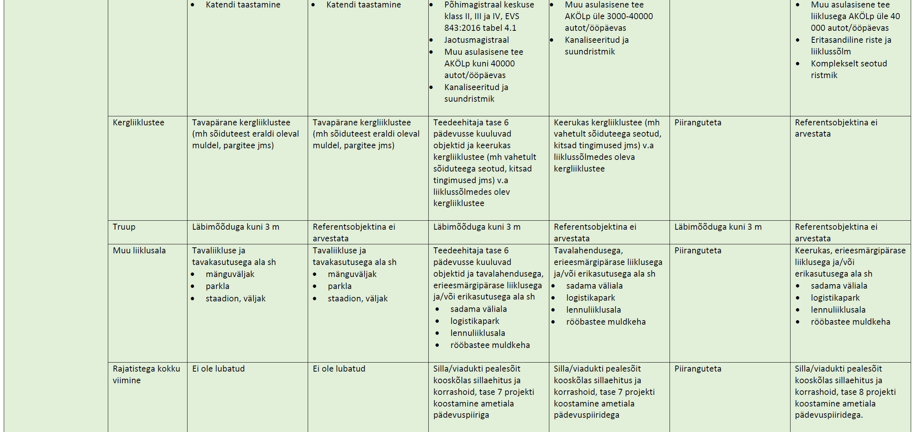

Slide 10
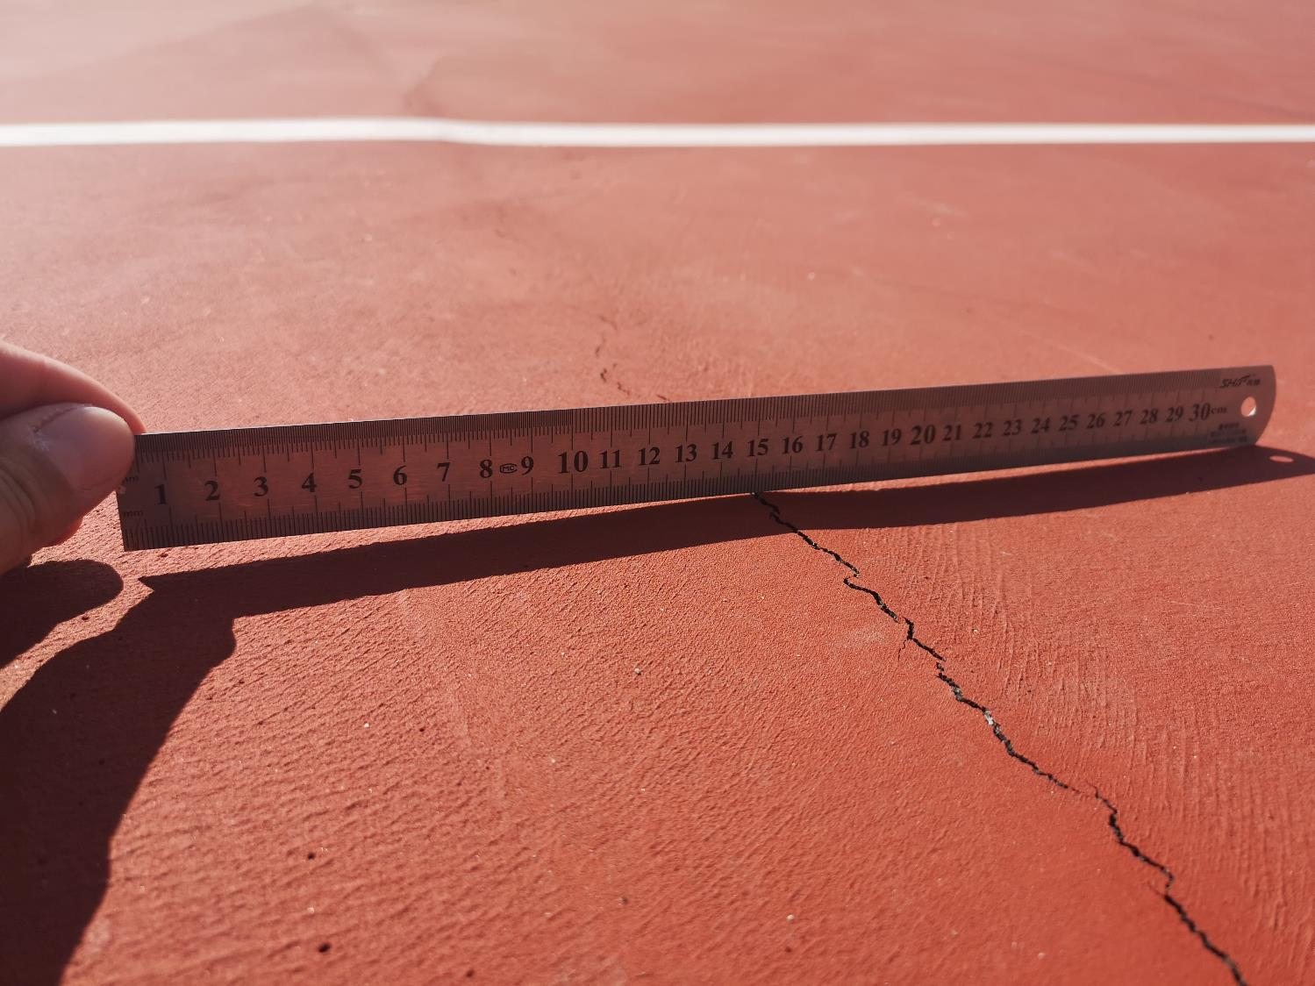
Probleem – arhitekt ei kaasa teedeinseneri
Narva korvpalliväljak
inseneri ei kaasatud projekteerimisel (meeskonnas küll oli, kuid tegeles ainult jalgtee katendi taastamisega)
omanikujärelevalve oli üldehituse valdkonnast, ei teadnud midagi asfaldist, kõik vastuvõtukatsed tegemata
keda süüdistada? Esmalt tellijat. Tee omaniku staatus annab vaid formaalse “pädeva asutuse” nime ja õigused otsustada

Slide 11
2. Normatiivbaas – EhS (ja LS), määrused ja EVS
EhS – avalik tee
Klim M71 (2023) – asulaväline avalik tee
Tehnilisi nõudeid ei esitata teedele, kus ei ole seotud katendit ja liiklus <50 AKÖL
TrAm juhendid – asulaväline riigitee
EVS 843:2016 Linnatänavad (loodame et kunagi tuleb uus standard – täna soovitakse Linnaruumi)
Tänavad jagatakse magistraalideks ja jaotustänavateks, tänavagiid ei lahenda magistraalide teemat. Jaotus tehakse üldplaneeringus (või vastavas eraldi kinnitatud dokumendis nagu Tln).
Tänavagiidi jaotus
Tallinna katendijuhend (norm, 2015/2018/2025)
EVS 932:2017 Ehitusprojekt
Erisusena ei käsitle standard avalikult kasutatava tee ehitusprojekti koostamist
MTM M97 Ehitusprojekt – krundisisesed teed
MTM M101 Kvaliteedinõuded – avalik tee

Slide 12
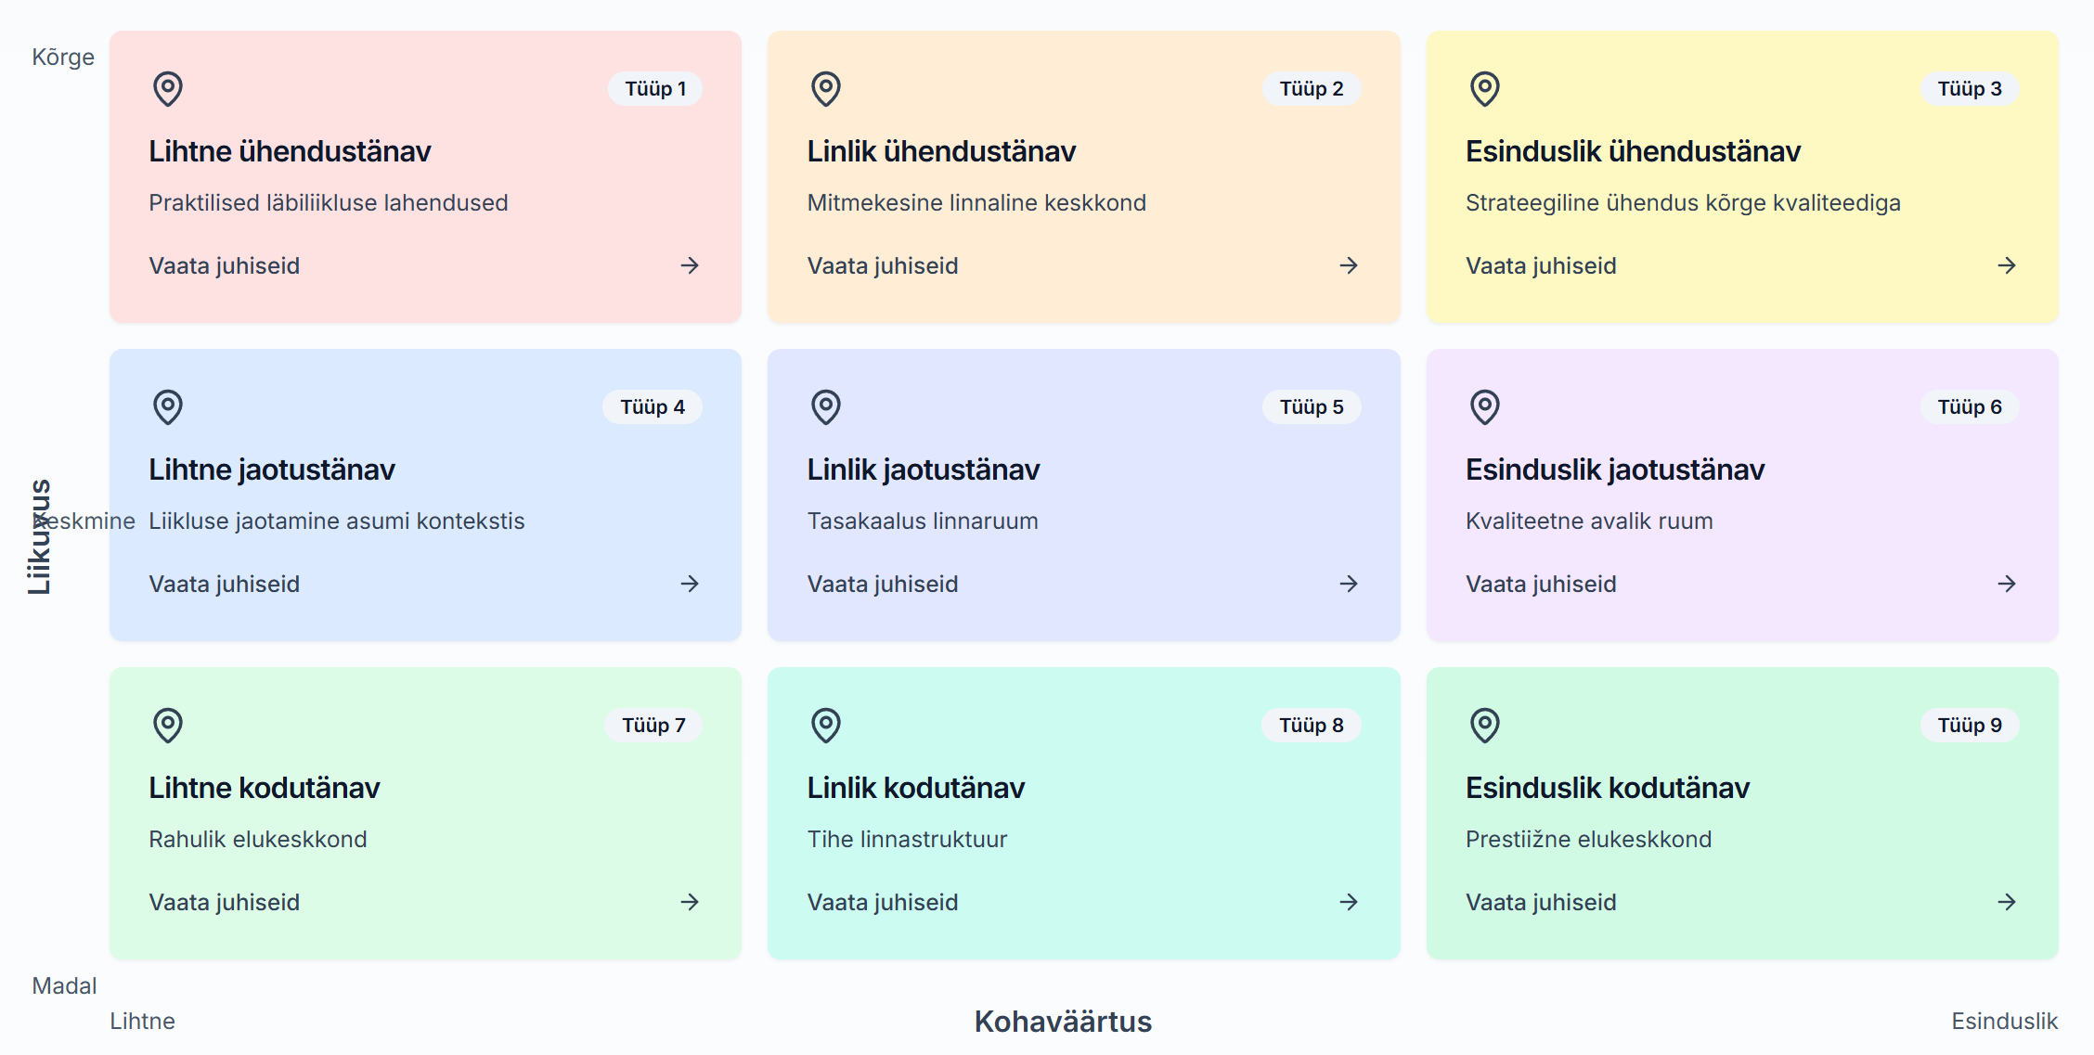
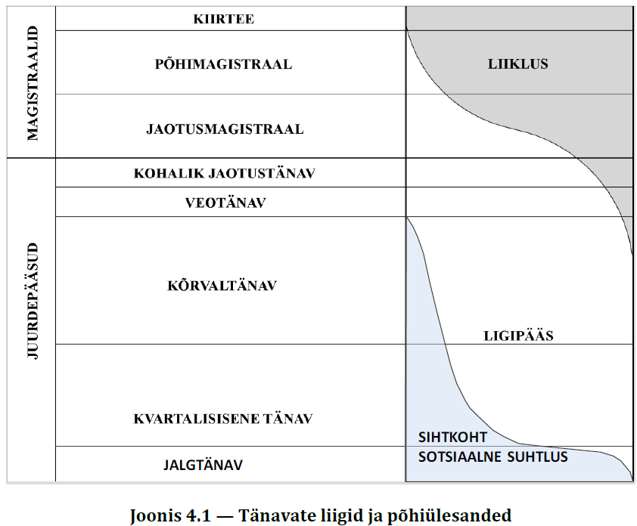
Tänavagiid – idealistlik lähenemine mis ei haaku standardiga
Tallinn hakkab koostama linnale uut üldplaneeringut, sest seni kehtiv on juba veerand sajandit vana ning ajale jalgu jäänud. Linnaosade üldplaneeringud võivad selle tulemusel sootuks kaduda. Aga kas muutub ka planeerimisseadus?

Slide 13
Q3: Normatiivbaas ja “pargiteed”
Millest tulenevalt esitatakse pargiteede projekteerimisele järjest enam nõudeid, mis sarnanevad juba maanteedele kehtivate nõuetega?
Kas ei peaks olema eraldi nõudeid? Siinkohal siis veel eristades olemasolevatesse (et mitte öelda ajaloolistesse) parkidesse ja täiesti uutesse parkidesse projekteerimisel.
Põhjus on lihtne. Kuna lisaks tee-ehituse kvaliteedinõuetele (aga siingi on Transpordiameti käsi sügavalt sees) ongi meil juhenditena olemas riigiteede juhendid. Ja kui me TAHAME tööd normeerida ja reguleerida, siis ongi vaid võimalik valida mõni olemasolev juhend. Osaline lahendus on projekteerijale ette kirjutada, et ei kasutata Eesti juhendmaterjale vaid ainult InfraRYL ja MaaRYL komplekti. Kuigi siin tekib paratamatu konflikt tollesama määrusega 101 . tee-ehituse kvaliteedinõuded. Määrus mis on kohustuslik avalikel teedel.
Pargiteedele tuleks koostada eraldi juhend.

Slide 14
2.1 Projekt – MTM M2 (2020)
EhS – kus on projekti vaja
NB! Eskiis ei ole projekt
Eskiis on kavandite ja neid selgitavate dokumentide kogum, mille eesmärgiks on anda planeeringutega ja ümbritseva ruumiga võimalikult hästi seostatud, erinevaid huve tasakaalustatult arvestav terviklik ruumiline lahendus.
EP – PP – TP
Ainult tööprojektis tohivad esineda konkreetsed tooted, mujal vastavalt staadiumile, põhimõtted, kriteeriumid või toote kirjeldus, või vähemalt “või analoog” kuigi siin tuleks ka täpsemalt näidata, millised on need kriitilised näitajad millele see analoog peaks vastama. Ettevaatust selle klausli kasutamisel, sest pelgalt firmanimele viide ei pruugi olla piisav kuna firma tootespektris võivad olla ka nõrgemad tooted mida me ei tea.
M2 – mis peab projektis olema
Seletuskiri, graafiline osa, töömahtude tabel
Kes võib projekteerida – 6/7/8 tase
Kutsestandardis täpsemalt defineeritud volituste ulatus
Kui projekti teeb kutseta inimene, tuleb kindlasti teha ekspertiis

Slide 15
Q1: Konkreetse toote kasutus – ainult TP faasis
Muuw pakub Hansegrandi toodet ja oleteam, et maastikuarhitektil on soov seda projektis kasutada, siis anname tavapäraselt teedeinsenerile sisendi, et näed, paneme sellise uudse asja, aga kui teedeinsener kahtleb, et kas see ikka tehniliselt on hea ja püsiv lahendus, pole ju kasutatud Eestis väga, siis kes selle toote projektis kasutamisel vastutab? Maastikuarhitektina ei tahaks sellist vastutust, tahaks kõik teedeinsenerile suunata katendikonstruktsiooni osas, sh et see ikka kenasti püsiks. Kas siis juriidiliselt pädeb, et maaletooja Muuw vastutab, et asi meil sobilik?
Probleem projekti tasandis – konkreetset toodet saame sisse kirjutada AINULT tööprojekti faasis. Kõigil teistel juhtudel tuleb kirjeldada tehnilised parameetrid millele toode vastab. Ja vastutus (maaletooja) poolt saab olla ainult selles, kas toode vastab spetsifikatsioonis toodud parameetritele.
Üks mõistlik lahend oleks, kui materjali tootja pakub välja oma standardse konstruktsiooni mille kasutamine meie kliimatingimustes on tõestatud. Projekteerijale hirmsalt meeldib kopipasteerida, siis saaksime kasutada kataloogilahendeid. Niikuinii pole pargitee puhul palju midagi koormuse järgi arvutada. Maaletooja võiks vähemalt alguses olla kaasatud järelevalves, et veenduda, et soovitatud tehnoloogiat on järgitud. Maaletooja huvi on vaid tõestada, et tema lahendus toimib. Ja kui see komplekt läbi kukub, on tagajärg ta müüginumbrites kohe mõõdetav.
Koostööleping ja katselõik – tulemus avalikus ruumis kasutatav demonstratsioonina

Slide 16
Q4: Joonised projekti koosseisus
Pargiteede projekteerimisel, jooniste selgus, loetavus, minimaalne lõigete arv? Loetavus on suhteliselt halb viimasel ajal. Minu hinnangul peaks olema iga katendi, või isegi konstruktsiooni osas olema plaanilisel lahendusel eraldi tingmärgi ja lõikena välja toodud, milline katend ja milline konstruktsioon. Et ka ehitajatel oleks lihtsam kontrollida mahte ja ehitada.
Nõudlikkus projekteerija suhtes. Kuigi, kui täna soovitakse maksimaalselt BIM tehnoloogiat kasutada, siis BIMi puhul on mõistlik jooniseid üldse mitte nõuda, joonis genereeritakse süsteemis vastavalt vajadusele ja soovile, millisest ristlõikest ja millises ulatuses. Reeglina on see võimalus ka veidi madalama taseme tarkvarades (Civil3D) kuid ilmselt tuleb lähteülesandes soovitav nomenklatuur ette öelda.
Tüüpne projekti koosseis pargiteedele juhendina – kes koostaks?

Slide 17
Q8: Erinevate etappide (EP-PP-TP) koosseis
Märkused, et, “lahendatakse tööprojekti mahus” või “lahendatakse eraldi projektiga”??? Selliseid asju ei tohiks eriti projektid sisaldada. Kui just ei ole konkreetse tootja välja toomine (mis on juba tööprojekti maht).
Eelprojektile ei saa esitada tööprojekti nõudeid. Samas ei soovi tellija ka seda, kui projekteerija jätab mõne valiku lahti. Usun et paremad ja ühesed vastused saame P-E hangetes – projekteerimis-ehitushanked, kus kasutatavad tehnoloogiad lepitakse kokku projekteerimisprotsessis koos ehitajaga. Siin peaks aga valikukriteeriumina hankes olema analoogsed ja edukad tööd ees.
Nii mõnigi valik selgub alles siis kui kopp maasse lüüakse, projekti muudatus siis pole sugugi parem variant
Projektis võib sisse jätta valikuvariandid, mis on hankes kõigile teada. Ka võib pakkumus sisaldada alternatiive, mille valib pakkuja – kuid see peab ka hanke hindamise skeemis selgelt lahti olema kirjutatud. TP faasis koostatakse vaid detailsed ehitusjoonised lokaalsele rajatisele, mis on projektis kirjeldatud üldisemalt

Slide 18
Mis on “osa asendamine samaväärsega”?
MTM M2 (2015) “Tee ehitamise ja korrashoiu terminid”
(1) Tee osa asendamine samaväärsega on tegevus, mille käigus tee kahjustused kõrvaldatakse ja kulunud või kahjustatud osa asendatakse. Tee osa samaväärsega asendamisena käsitletakse eelkõige järgmisi tegevusi: 1) kattega teele ühe- ja kahekihilise ülekatte tegemine, kui alumisi kihte ei asendata; 2) jalgratta- ja jalgtee, jalgtee, jalgrattatee ja kõnnitee remontimine; 3) pindamine; 4) pikiroobaste remontimine; 5) kruusateede remontimine; 6) teepeenarde remontimine; 7) veeviimarite remontimine ja vahetamine; 8) liikluskorraldusvahendite remont ja vahetamine; 9) äärekivide remontimine ja vahetamine; 10) tehnovõrkude kaevude asendamine ja remontimine.
(2) Tee osa asendamine samaväärsega on ka need ehitustööd, mida ei käsitleta rajamise, ümberehitamise, laiendamise või lammutamisena ja mis ei avalda olulist mõju ümbritsevale keskkonnale ja oluliselt ei muuda tee omadusi.

Slide 19
Ehitusprojekt – MTM M97 (kui ei ole tegemist avalike teedega)
Sellest juhindutakse, kui teede osa on hoone(kompleksi) ehituse koosseisus, mitte eraldi teeprojektina
Määrus EI LAIENE avalikult kasutatavatele ja avalikkusele suunatud erateedele
Vastuolude korral prioriteet: seletuskiri – joonised – muud dokumendid
Kui ehitamiseks on nõutav ehitusluba, siis selle allkirjastaja on vastutav pädev isik (see, kes on kirjas MTR’is)
Märkused ja lisanõuded esitatakse viisil, mis võimaldab kogu vajaliku info saada ühest kohast (jooniselt)
Päästeautode andmed (vajalik vaba koridor 3,5 m ukseni kui 2+ korterit; värav/kangialune 4*4 m läbipääs)
põhiauto: pikkus 8,5 m, laius 2,55 m, kõrgus 3,3 m, pöörderaadius 9,5 m, registrimass 18 000 kg, teljekoormus 11 500 kg;
paakauto: pikkus 8,5 m, laius 2,55 m, kõrgus 3,2 m, pöörderaadius 9,5 m, registrimass 26 000 kg, teljekoormus 10 500 kg;
redelauto: pikkus 10,16 m, laius 2,55 m, kõrgus 3,4 m, pöörderaadius 9,5 m, registrimass 18 000 kg, teljekoormus 12 000 kg, tugijalgade ulatus 5 m.
tõstukauto: pikkus 12,85 m, laius 2,55 m, kõrgus 3,9 m, pöörderaadius 13 m, registrimass 32 000 kg, teljekoormus 11 000 kg.
Eritehnika – vajalik kõrgus 4,5 m (sh veokastis eritehnika kohaletoimetamine)
Vaba koridor parkivate sõidukite vahel – kiirabi 3 m päästeauto 4 m (see tagaks ka manööverdamise)
Vajalik määrata nende sõidukite detailsed parameetrid et tarkvaraliselt vaba pöördekoridori kontrollida – Autodesk Vehicle Tracking või analoogid

Slide 20
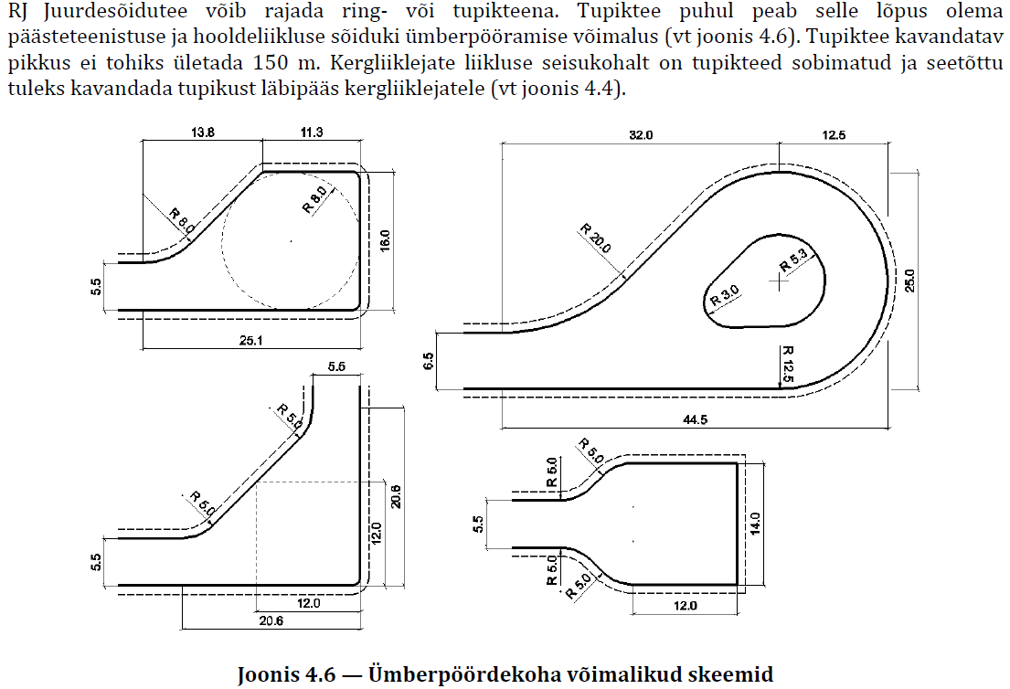
Päästeteenistus ja nõuded
EVS 843 - Kinnisesse siseõue pääsu gabariit W 3,5 (4,0) H 4,6
Kortermaja – W 3,5 pääs ukseni ka parkivate sõidukite vahelt
Sama nõue ka kiirabile
Päästesõiduki vajalik tööpositsioon 5 meetri laiuses
Eramu – 50 meetrit peasissepääsust
Pääsutee peab olema vaba ka talvel – seega ei saa kasutada pelgalt tugevdatud alusega murukatet
Kandevõime – lähtuvalt Soome kruusateede normist E_{V2} min 60 MPa (sama nõue võiks kehtida ka prügiautole)

Slide 21
Q12: Hooldusjuhendi detailsus
Teede planeerimisel/tehnilisse kirjeldusse sisendi andmisel on tekkinud küsimusi graniitsõelmetega pargiteede metallääristest: millise paksusega ja kuidas see peaks olema töödeldud, et ei hakkaks lainetama/painduma. Oleme kasutanud 5 mm läbimõõduga ääriseid, kuid need painduvad kiiresti. Öeldakse, et ei tohi masinatega peal sõita, kuid heakorratöid teostavale ettevõttele ei saa seda keelata.
Pargiteede hooldustehnika tuleb piirata. Pakun et reegliks võiks olla mitte üle 3,5 tonni täismass. Sama nõue on ka kergliiklusteede puhul adekvaatne, kui soovime konstruktsioonides kokkuhoidu.
Hooldusnõuete puhul tuleb projekteerijal juhinduda konkreetsetest materjalidest ja toodete kasutusjuhistest – senine kopipasteeritud tavatekst ei ole piisav.

Slide 22
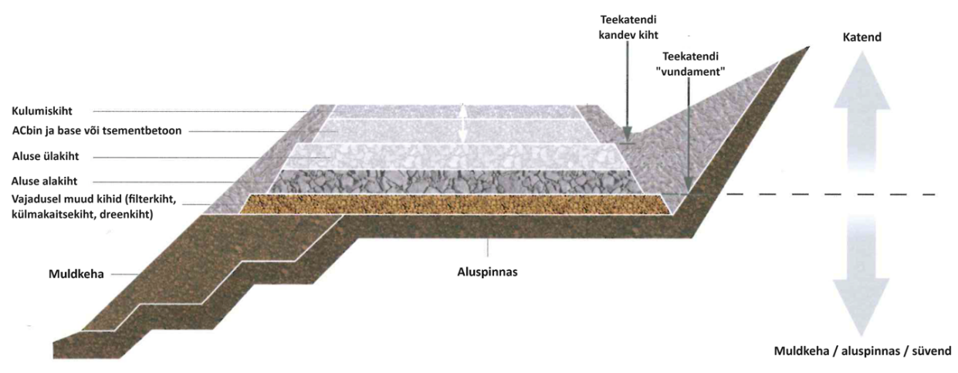
2.2 Teekonstruktsioon = muldkeha + katend
Erinevus senisest praktikast – liiv ei ole katendi koosseisus, dreenkiht kui selline on vajalik, pigem kõige alumine
KUID, materjal mis jääb vee alla, peab olema kõrgemate kvaliteedinõuetega

Slide 23
Terminitest
AKÖL – Aasta Keskmine Ööpäevane Liiklussagedus – reeglina perspektiivsele aastale, mis on seni olnud 20 kasutusaastat - ristlõike valiku ja materjalide nõuete kriteerium
TTL – TippTunniLiiklus (HTT – hommik, ÕTT – õhtu) – läbilaskvusarvutused (teenindustase)
Üldisemalt – tipptunnis liigub 10% ööpäevasest AKÖL’st
Katendi liigid ja kasutusiga M71 alusel
Püsikatend (asfalt, tsementbetoon) – 15 a (TrAm 20 a, soovitakse tõsta 30 aastani)
Kergkatend (pinnatud stabi, sillutiskate) – 10 a (TrAm soovib 20 a)
Siirdekate (kruus, killustik, frees – ka pinnatud) – 7 a (TrAm soovib 20 a)
Projekteerimismeetodid
Kataloog - kord valmis arvutatud variandid erinevatele aluspinnastele ja koormustele
Tüüpkatend – igal konkreetsel juhtumil arvutatav, kuid arvutusaluseks on geoloogi defineeritud pinnaste juhendi tabelitest võetud parameetrid
Erilahendus – reeglina piiratud ulatustel, komplitseeritud lahendid mille arvutusaluseks on otseselt väljas või laboris mõõdetud arvväärtused – üldjuhul geotehniku kapsamaa

Slide 24
Veel termineid
Katend = kate + alus
Kate = kulumiskiht AC surf või SMA + sidekiht AC bin + kandevkiht AC base
Kruusateel – kulumiskiht 8…15% peenosiseid sisaldavast purustatud kruusast
Alus = kandevkiht kvaliteetmaterjalist (stabi, graniit, tugev paekivi) + jagav kiht (madalamate nõuetega killustik, kruus)
Reeglina peenosiste sisaldus kuni 7% - juhib vett (täidab ka dreenkihi funktsiooni)
Tehnoloogiline kiht – mida ei arvestata katendiarvutuses, näiteks – sillutiskatte sängituskiht või pindamine. Ka pindamine on tehnoloogiline
Muldkeha
Muldkeha ülakiht – külmakaitsekiht (peenosis kuni 7 või kuni 15%) – NB! Täna ei peaks küsima filtratsiooni
Muldkeha põhiosa – maksimaalselt kohalikest materjalidest
Erijuhtumil lisakihid
Dreenkiht – max külmumiseelsest veetasemest kõrgemal paiknev vett juhtiv kiht – kui on vett kusagile juhtida
Vett mitteläbilaskev kiht (membraan), kapillaartõusu takistav kiht – takistab alt vee tõusu ülakihtidesse
Tegurid
Siirdetegur – tegelik sõidukite kooslus taandatakse normtelje läbikutele katendi kasutusea jooksul
Rajategur – kogu liiklusest (koormusest) enamkoormatud sõidurajale langev osa

Slide 25
Katend
Valiku tegemisel tuleks arvestada koormust – see on põhialus
Koormus määrab katendi vajaliku kandevõime
Aluspinnastest tuleneb konstruktsioon, täpsemalt – muldkeha
Kus on muldkeha ja katendi piir? Killustiku all. Kõik liivakihid kuuluvad juba muldkeha koosseisu
Paljudel juhtudel lahutatakse muldkeha ja katend nii, et katendi jaoks eeldatakse kokkuleppelist muldkeha kandevõimet
Erinevate aluspinnaste teemad lahendatakse muldkeha projektis
Võimalik, et tulevikus just muldkeha projekt oleks vaid TÖÖPROJEKTI koosseisus – geoloog annab eelnevad hinnangud, tegelik olukord selgub tihti pärast tööde alustamist
Katendiarvutus võib olla puhtalt katendi pool kui muldkehal on sätestatud miinimum. Kuid reeglina arvutatakse kogu konstruktsioon alates aluspinnastest

Slide 26
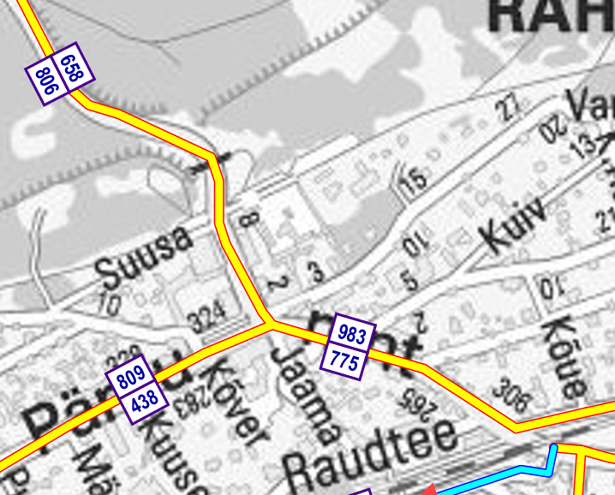
2.3 Koormused ja siirdetegurid
Sõidukid liigitatakse üldjuhul kolme kategooriasse
SAPA – kuni 6 m pikkus, = 1SA; kuni 3,5 tonni täismass – katendis reeglina ei arvestata
VAAB – 6-12 m pikkus, = 2SA; täismass üle 3,5 tonni, kuid haagiseta
Siia liigitame tegelikult ka haagisega sõidu- ja pakiautod
AR – üle 12 m pikk kas täis- või poolhaagisega autorong; =3SA
Tee ristlõike valikul on määravaks absoluutarv (AKÖL) ja taandamine sõiduautodeks
Loendatakse hommikust ja õhtust tipptundi (TTL, HTT, ÕTT), AKÖL taandatakse aastakeskmiseks
Lihtsustatud lähenemine – tipptunniliiklus on 10% aastakeskmisest ööpäevasest – linnas reeglina liiklusmudeli baasilt
Liiklusprognoos – 20 aastaks tee valmimisest, kuid võimalik et see tõuseb 30-ni
Linnas kasutame liiklusmudeleid – tavaliselt ÕTT
Katendi valikul määrav normtelgede arv, loendatakse automaatseadmetega vähemalt nädal
Koormust hinnatakse katendi eeldatava kasutusea jooksul (20 a), autod taandame normtelgedeks
Soome reglement: VAAB = 0,9 normtelge ja AR = 3,2 normtelge (normtelg = 0,8 Mpa rehvirõhuga 10-tonnine paarisratastega telg)
Eesti reglement: VAAB 2,67 ja AR 3,76 telge; uus 1,27 ja 4,67 (normtelg = 0,6 Mpa rehvirõhuga 10-tonnine paarisratastega telg)
Erisus tuleneb normtelje arvutuslikust rehvisurvest – mida madalam surve seda suurem kontaktpind ja väiksem pinge katte pinnal
Soome reglement
koormuse alus on kasutusaja summaarne telgede arv (miljonit normtelge 20 aastaga) – tuletatud 10-nda aasta prognoositud liiklusest
Eesti reglement
eeldatava kasutusaja (20…30a) summaarne telgede arv taandatakse tinglikult 15-ndale aastale

Slide 27
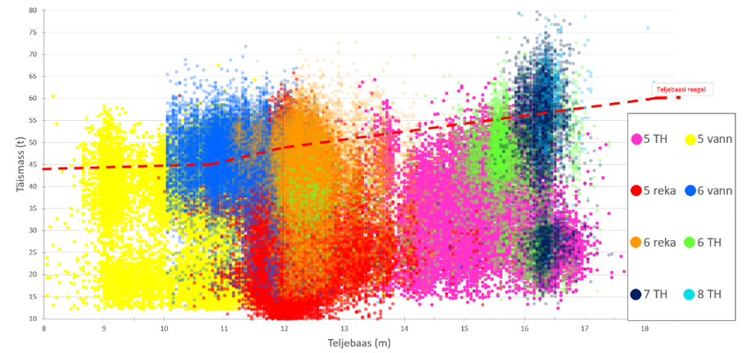
Ülekoormus kaalumisandmetel

Slide 28
Kergliiklus, pargiteed ja väljakud
KUI on võimalik raskeliikluse kasutus, TULEB kõik need alad, kuhu raskesõiduk SAAB sattuda, dimensioneerida vähemalt teedeehituslike miinimumnõuete alusel
Raskeliikluseks loeme nii prügiauto kui väljakul ürituste korraldamise ajal liikuva tehnika (kõik mille täismass on üle 3,5 tonni ja mida ei tohi juhtida B-kategooria lubadega)
Projekteerimise aluseks saab olla vastupidavus ilmastikutingimustele
Sillutiskate “mängib” temperatuuriga – pigem sidumata vuugid
Tee peab olema hooldatav, eelistatuna tehniliste vahenditega
Vee liikumine tuleb läbi mõelda, et teed ära ei uhutaks
Arvutada palju pole, võimalikud on kataloogilahendid (Tallinn, Espoo)
Väljakutel tuleb konstruktsiooni valikul arvestada ka punktkoormustega

Slide 29
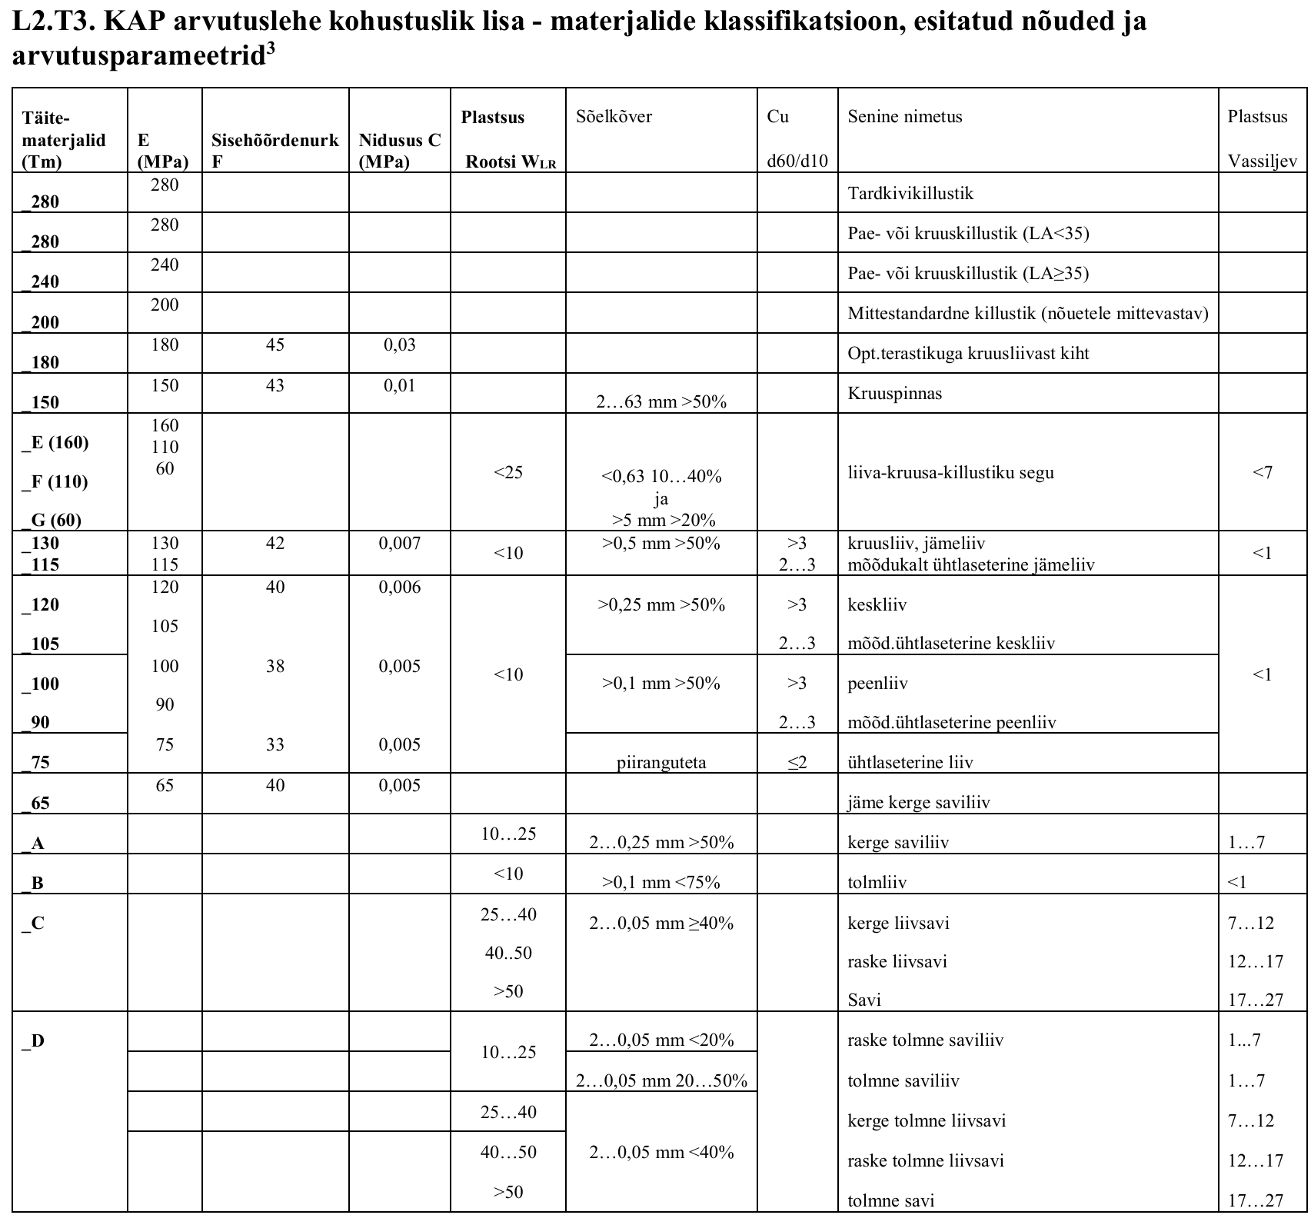
2.4 Pinnased
Euroopa standardid vs GOST mis teedes seni kasutuses on
Pinnaseliigituse põhialus = sõelkõver
KUI tellite geoloogiat, võtke ka laborikatsed
Pelgalt pinnasenimetus pole piisav, sest
Euroopa ja GOSTi liigitus ei ole ühilduv
Täiendavad parameetrid
Peenosiste sisaldus – alla 0,063 mm
Külmakindluse kriteerium – 7…15%
Plastsus – W_{L}^{R} ja I_{P}^{V}
Vajalik uurida siis, kui peenosist on üle 35%
Orgaanika – materjal <2%, muldes 2…6%
Orgaanika üle 20% ei sobi ka konstruktsiooni alla
6-20% sisaldusega vajab täiendavat uurimist

Slide 30
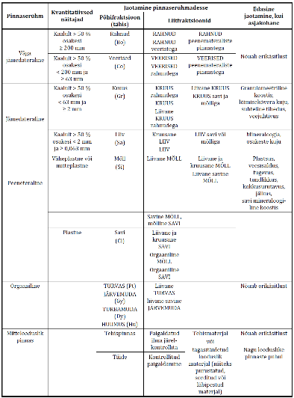
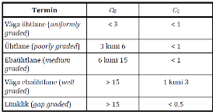
Eurostandardid EVS-EN 14688-2 ja EVS-EN 16907-2
Terastikuline koostis (sõelkõver)
Üle 63 mm
Väga jämedateraline (>63 mm)
Väga jämedaid osakesi sisaldav (kuid määrab <63mm)
Jämepinnas (peenosis kuni 5%)
kruus (2…63 mm) ja liiv (0,063…2 mm)
Liitpinnas (peenosis 5…15%) – savikas, möllikas
Keskmiseteraline (peenosis 15…35%) – savine, mölline
Võib kontrollida plastsust kuid tavaliselt sobib
Peeneteraline (peenosis üle 35%)
Plastsus on kriitiline parameeter
Ei sobi kui voolavuspiir W_{L}>70% ehk plastsusarv I_{P}>40%
Peenosis ≤15% = Sa, Gr
Cu=d60/d10
Cc=d30²/(d10*d60)
Orgaanika: kuni 2% - materjal, kuni 6% - muldkehas
6…20% - struktuurne täide; üle 20% - reeglina asendada
Probleemsem on aheraine, kuna orgaanika tihti 6% lähialas
Segada liivaga, kuid liiva kuni 30% (TrAm nõue 50% ekslik)
Ühtlaseteralisus – kuni 6% või üle 6%

Slide 31
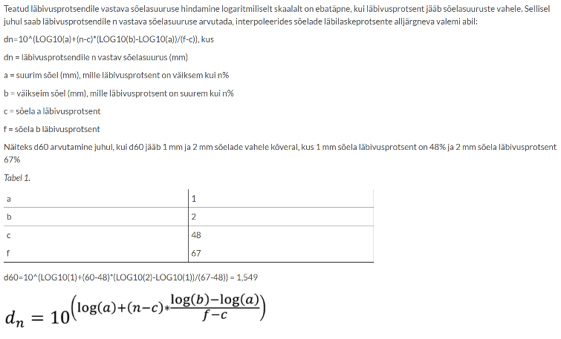
Pinnaseliigitust veel - lõimisetegur
Lõimisetegur Cu
Cu=d60/d10
Euroliigituses
reeglina ühtlaseteraline Cu<6 ja eriteraline Cu>6
Vene süsteemis
ühtlaseteraline Cu<3 eriteraline Cu>3
Eesti täiendus
Cu 2…3 on mõõdukalt ühtlaseteraline
Et saaks kasutada Männiku liivasid, ka siis kui see pole kuigi hea materjal

Slide 32
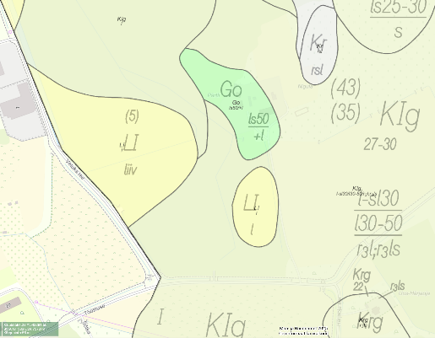
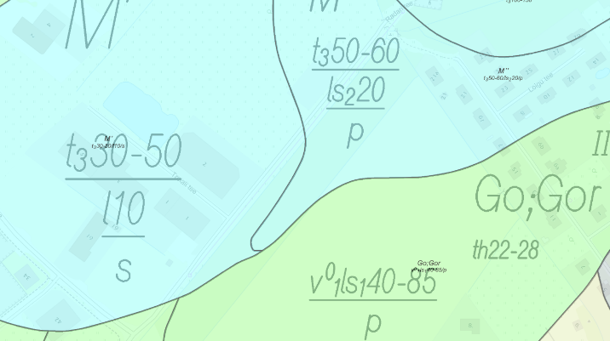
Maa- ja Ruumiameti mullastiku kaart https://geoportaal.maaamet.ee/est/Ruumiandmed/Mullastiku-kaart-p33.html Uus projekt: Maa- ja mullakasutuse teadus-arendusprojekt | Keskkonnaportaal
Annab ülemise meetri pinnaseliigituse piisavalt paljudele töödele
Kuid ei kata 1980ndatel tiheasustuse alla kuulunud alasid
Ehitusgeoloogia kaardikihist leitavad ka nõuka-aegsed uuringud

Slide 33
Mullakaardi legendid
https://geoportaal.maaamet.ee/docs/muld/mullalegend.pdf
Liivsavimullad jagatakse füüsikalise savi sisalduse järgi kolmeks
kerge liivsavi (20-30%, tähis ls1), keskmine liivsavi (30-40%, tähis ls2) ja raske liivsavi (40-50%, ls3)
Saviliivmullad on mullad, mille füüsikalise savi sisaldus on 10–20%
Üks tähtsamaid tunnuseid mulla kvaliteedi üle otsustamisel on mulla lõimis ehk mulla peeneselise osa jaotus saviosakeste esinemise järgi. Praktilises elus vajamineva täpsusega on mulla lõimist võimalik määrata võrdlemisi lihtsalt sõrmeprooviga.
1. Määramiseks piisab vähemast kui peotäiest mullast, mida tuleb segada ja niisutada parasjagu niipalju, et mullaproov veest läikima ei jääks.
2. Edasi hakkame mulda ühe käe peopesas voolima teise käe nimetissõrmega kõigepealt 3–4 mm läbimõõduga ussikeseks. Kui seda teha ei saa, proovime samast mullast voolida kahe käe vahel kuulikest; kui ka see ei õnnestu, siis on tegemist liivmullaga.
3. Edasi vaatame, kuidas jääb muld peopessa: kui tompudena, siis on tegu sidusa liivaga, kui üksikute teradena, siis sõreda liivaga.
4. Kui saame veeretada kuulikese, kuid ussikest mitte, siis on meil peos saviliiv.
5. Kui saame veeretada ussikese, hakkame seda peopesal umbes 2 cm läbimõõduga rõngaks keerama, ise jälgides, kuidas ta peopesal käitub:
kas murdub kohe (siis on see kerge liivsavi) või esialgu mõraneb ja siis murdub (keskmine liivsavi) või saab seda rõngaks keerata, nii et ta ainult mõraneb (raske liivsavi), või saab seda rõngaks keerata ja ta isegi ei mõrane (savimuld)
Standardite järgi – liivad/kruusad: “puhtad” – peenosis <5%; “savikas, möllikas” – 5…15% kuid nimetuses see ei kajastu – kuni 15% võiks lugeda külmakindlaks
“savine, mölline” – 15…35/40%, nimetuses Sa või Gr ees vastavalt cl või si

Slide 34
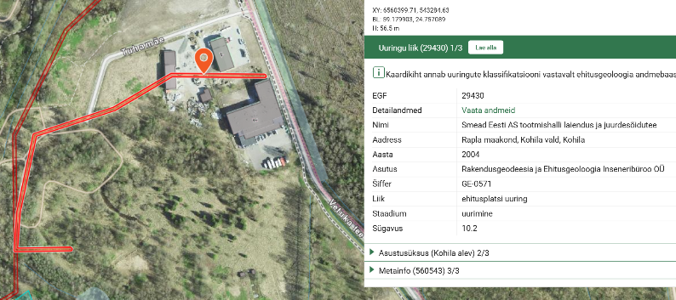
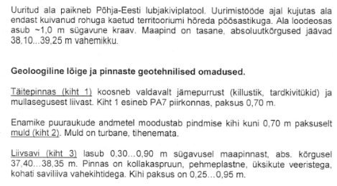
Mullakaart kui võimalik geoloogia allikas
Ehitusgeoloogia – palju ajaloolisi uuringuid, kuid muld väga palju ei muutu
Palju on eelmise sajandi materjale, sh venekeelseid
Kui tellime uuringuid, küsime kindlasti ka sõelkõveraid laborist

Slide 35
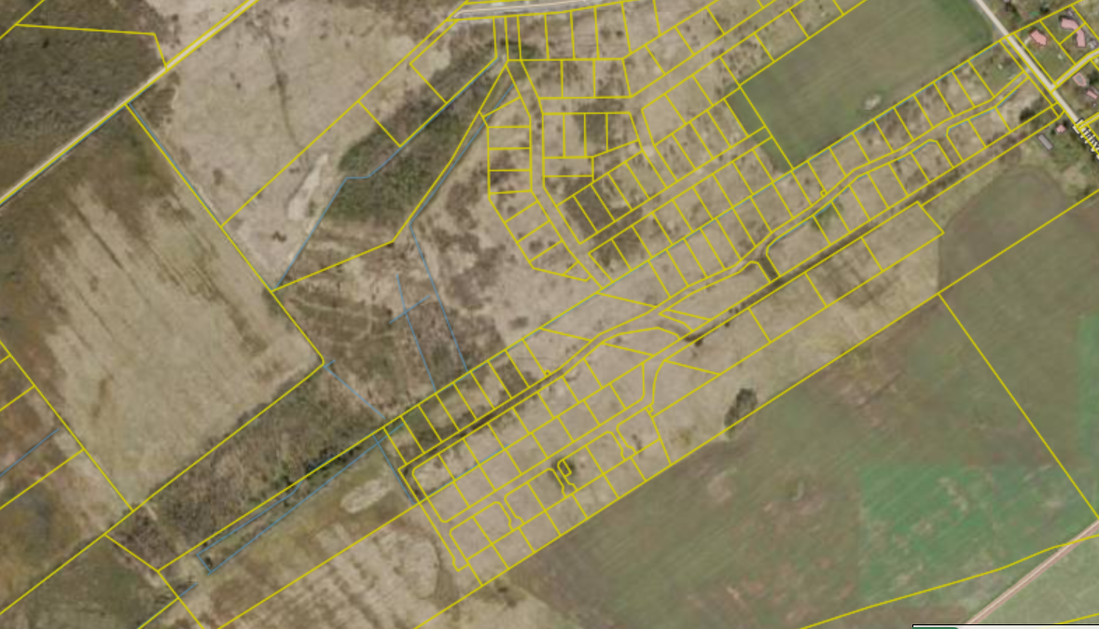
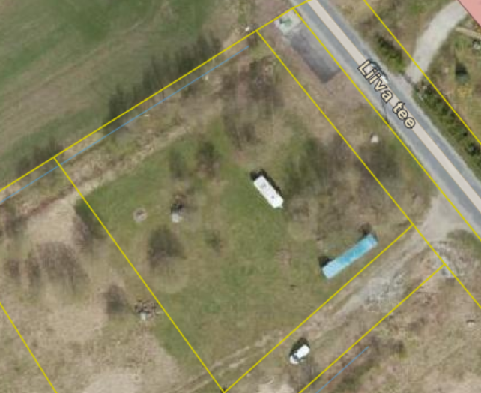
Geniaalsed planeerijad Rae vallas 20 aastaga on täheldada mõningast arengut
Miks? DP lähteülesande järgi tuleb sademeveed pinnasesse juhtida – AGA – savipinnased ja alla meetri Ülemiste järvest

Slide 36
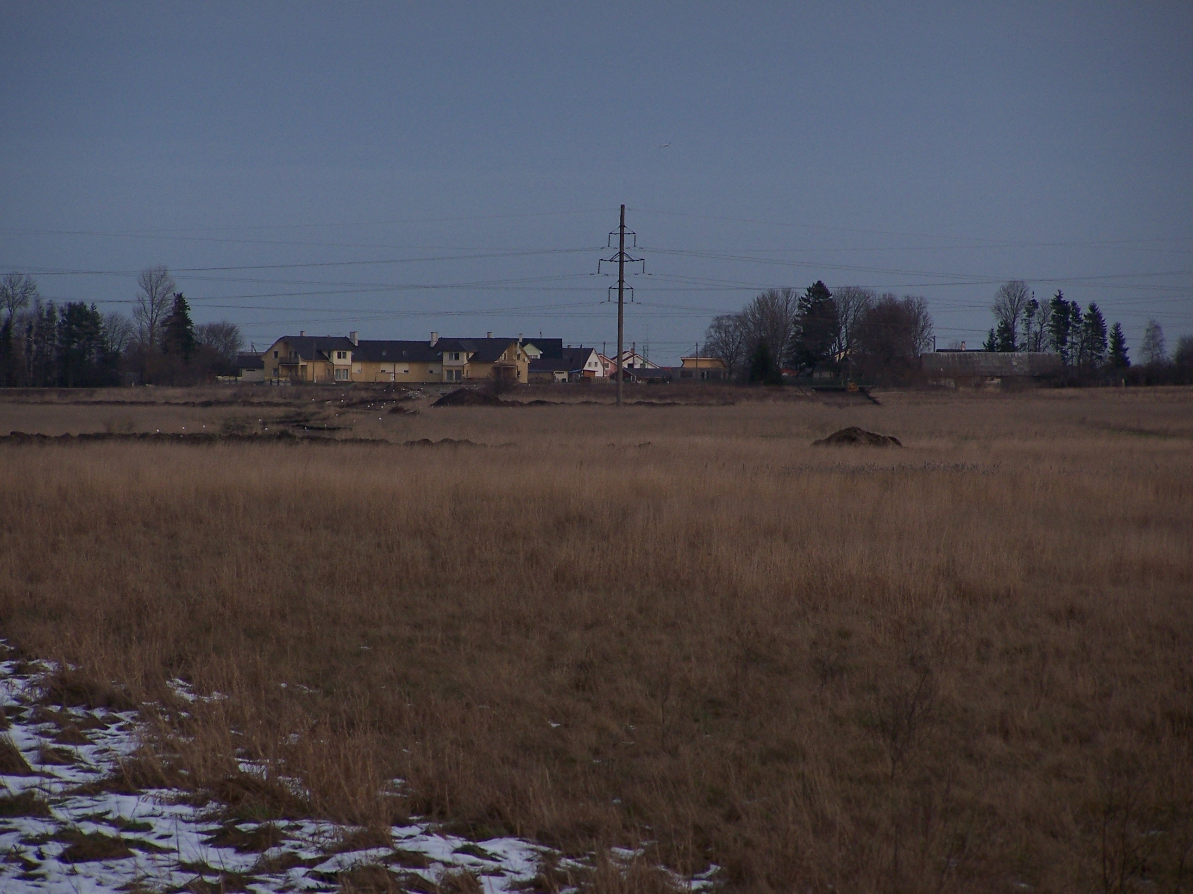

Slide 37
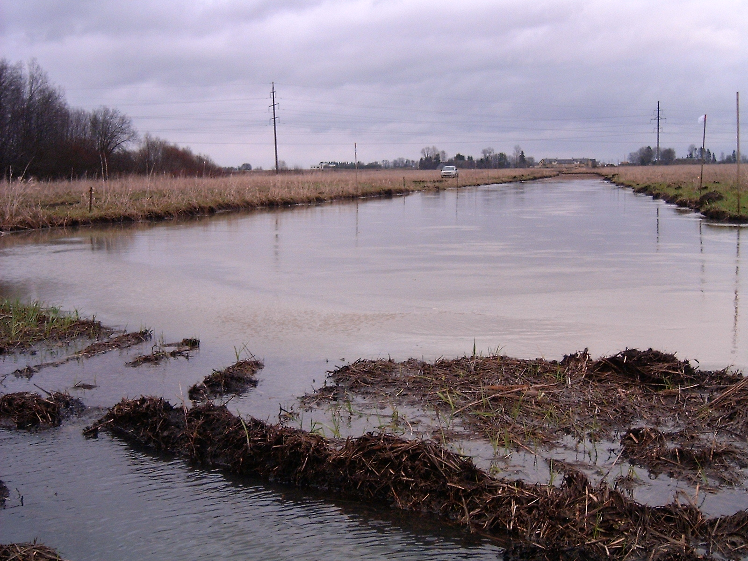

Slide 38
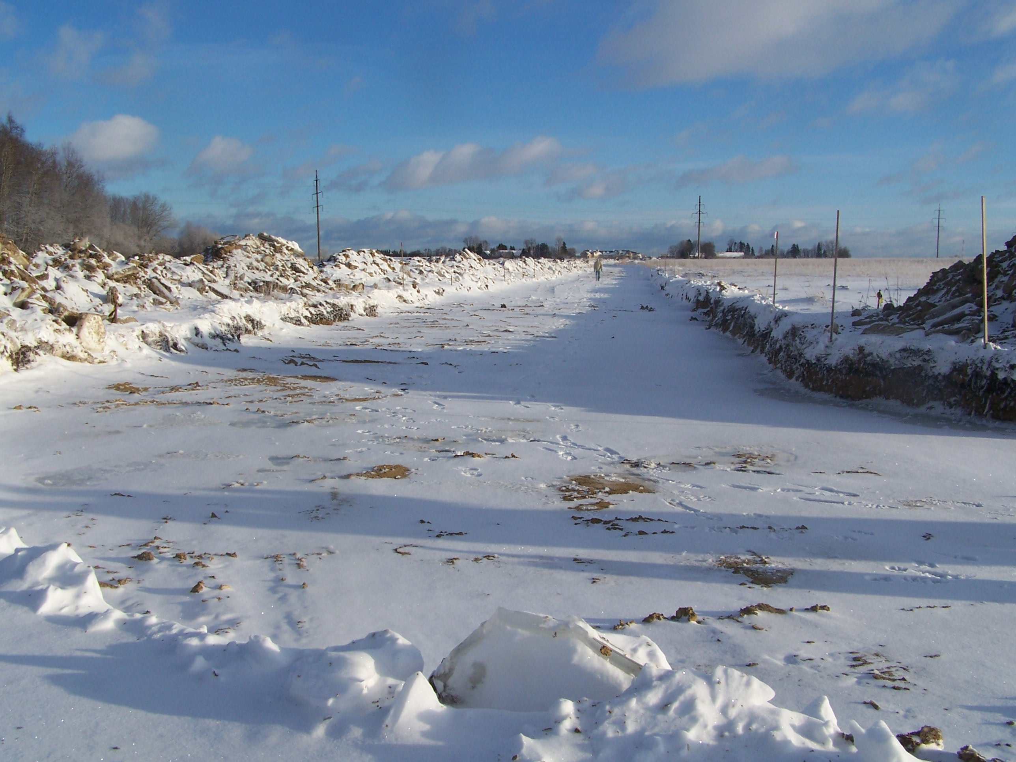

Slide 39
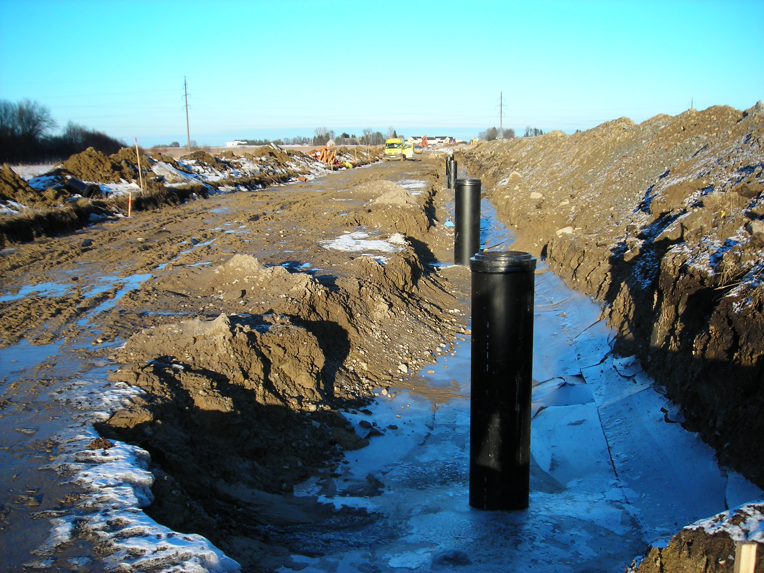

Slide 40
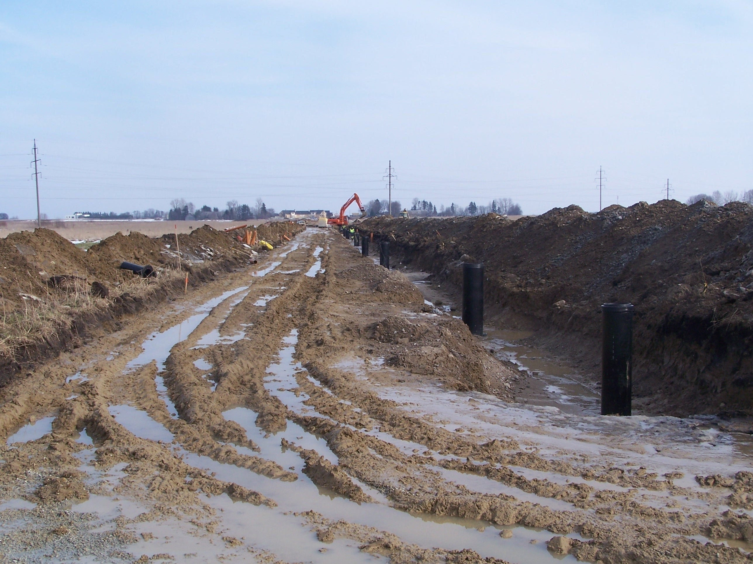

Slide 41
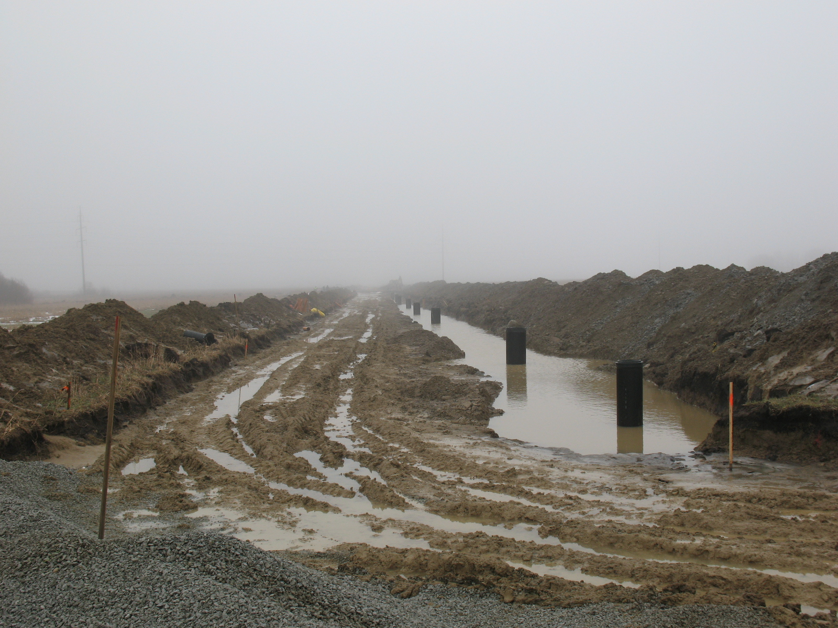

Slide 42
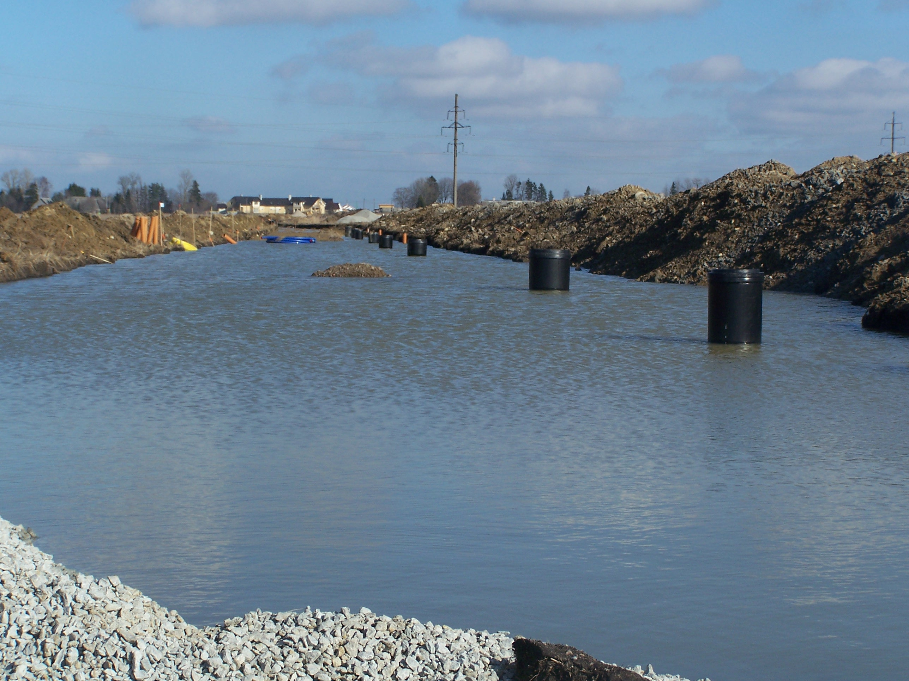
Lahendused?
Mida muudab RB trass Järveküla ja Uuesalu vahelt?
Taastada poldriala veerežiim – pumpla?
Langetada Ülemiste järve veetaset ja kasutada Männiku järvede vett (torud ja pumbad on olemas – kuid see maksaks)
Rajada uus kanal et viia sademevesi (ja Kurna oja vesi) Pirita jõe kaudu merre, sest valgala (piirnevana Tallinna ringtee, Tartu ja Viljandi maanteedega) ei ole enam looduslik ja saastekoormus ilmselt kasvab

Slide 43
Katendid maastikuarhitektidele
arvutused (KAP, KRP) – katendi kavandamine sillutiskatted - mõõtmised

Slide 44
3. KAP, Soome 038/2018 ja KRP ning EraPAVE
KAP – VSN 46-83 ehitusnormatiivi alusel (2009)
Juhend = 2001 osaline tõlge, uuendatud 2017 ja 2025
1983 juhendi baasil - meie kliimatsoon, välja jäetud staatilise koormuse osa
2001 Vene Föderatsioon läks uuemale alusele
Eeldatud kasutusea summaarne koormus taandatakse 15-ndale aastale – määrused lubavad kasutuseaks 15 aastat, TrAm on seda pikendanud 20-le (30?)
Aluspinnaste liigitus tugineb GOSTi reglemendile (ABCD pinnased)
Üle 75 cm kiht loetakse aluspinnaseks
Vajalik kandevõime arvutatakse koormussagedusest logaritmvalemiga
Tulemus korrutatakse tugevusteguriga
liiklus 14500+ 1,03 – madalama liiklussageduse korral on ka tugevustegur madalam – lubatud defektsus kasutusaja lõpuks suurem
KAP arvutatu ei ole mõõdetav; nõuded kandevõimele on vaid asfaldi peal
(kui AKÖL>1000/1500) lisatakse arvutatule ülakihis 1 cm kulumisvaru, sest lubatud roopasügavus peateedel on 20 mm (kõrvalteedel kuni 40 mm, kruusateel 100 mm – määrus 92)

Slide 45
KAP 2.1 – TrAm 2025 kavand
Vanade vigade parandused (pinnaste liigitus) ja uute probleemide tekitamine (katse viia kokku GOSTi pinnaste liigitus ja EVS-EN standardid)
Uus rakendus – võrgupõhine, senise eraldi Exceli asemel või lisaks
Uued siirdetegurid (T-Konsult 2024 kaalupunktide andmetel)
Seos normtelgede arvu ja vajaliku kandevõime vahel uus
Võimalik püsikatendi arvutuslik kasutusiga 30 aastat
Asjasse mittepuutuvad osad juhendist muldkeha juhendisse
KUID põhimõttelised puudused jäävad
Pinnaseliigitus ikkagi GOST-põhine
Arvutatavad kandevõime väärtused ei ole mõõdetavad, põhiliselt sellepärast et liivade arvutusparameetrid (elastsusmoodul) on liiga kõrged

Slide 46
Soome katendiarvutus, KRP
Odemarki valem, Soome riigiteede reglement (038/2018)
KRP = Simmo Talpas-Taltsepp MSc TalTech 2024
Samadel alustel InfraRYL kataloog ja Espoo kataloog
Eestis – Tallinna kataloog 2025, RMK juhend, maaparandusteede norm
Pinnaste liigitus lähedane EVS-EN reglementidega
Üle meetrine kiht loetakse aluspinnaseks (Eesti: 75 cm piir)
Aluseks 20 aasta summaarne koormussagedus (KKL) miljonit telge enamkoormatud sõidurajal
Kruusateede ja kergliikluse jaoks kataloogilahendused (pole midagi arvutada)
Kruusateed – 60…80 Mpa; kergliiklus 50…70 MPa
Sidumata kihtidel kandevõime mõõdetav (plaatkoormuskatsega)
Arvutatu Ev2 on sihtväärtus
Sidumata kihtide vajalik kandevõime – asfaltkattel 145 Mpa, alates KKL 2,0 (AKÖL 1300) 160 Mpa

Slide 47
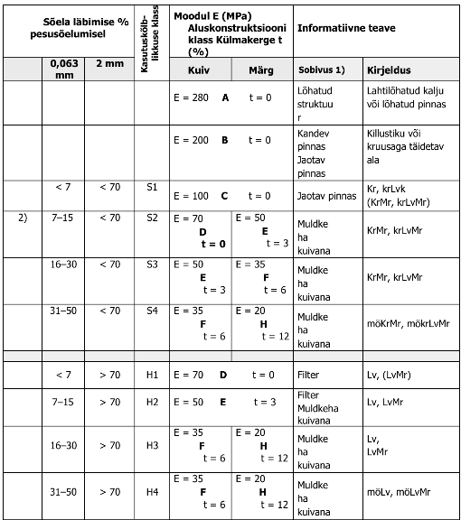
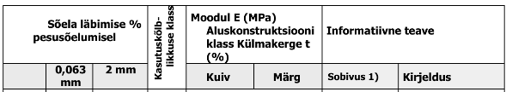
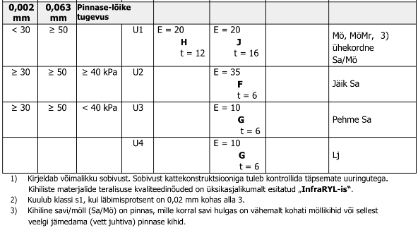
Soome aluspinnased (TrAm – Soome juhise 038/2018 eestikeelne tõlge)
Põhialus – peenosis (<0,063 mm)

Slide 48
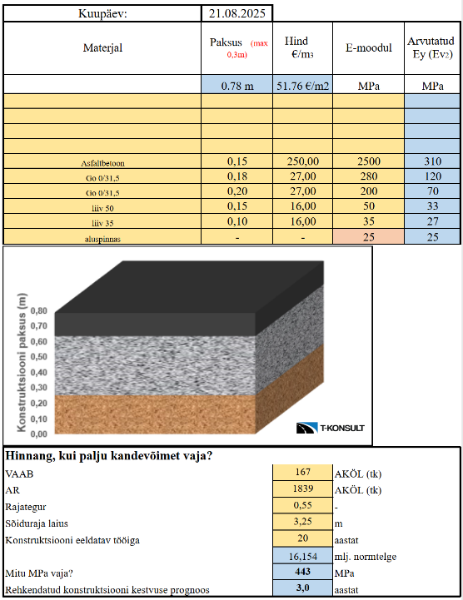
KRP - https://t-konsult.ee/rd/
Ükskõik millega dimensioneeritud
KRP kontrollarvutus annab Ev2 väärtuse, mida saab mõõta plaatkoormuskatsega
Arvutuste lähteandmed vastavalt Soome juhenditega
Sidumata kihtide paksus 15…30 cm
See on ka tegelik paigalduspaksus sest paksemat kihti üldjuhul ei saa tihendada
Igale kihile saame kontrollitava kandevõime
Lisaks plaatkoormuskatsele saame mõõta ka Saksa või Taani kergseadmetega (LWD), kuid mitte Soome koolkonna Inspectoriga

Slide 49
ERAPave – Rootsi ja Norra ühisprojekt
On tõenäoline, et ka Soome liitub sellega 2028
Aluseks Rootsi PMS Objekt tarkvaralahendus (MS Access), mis tugineb Shelli algoritmidel BISAR
Kataloogilahendus kuni 500,000 normtelge 20 aastaga
Riik jagatud kliimatsoonideks (Rootsi: 5 tsooni)
Aasta jagatud kuueks aastaajaks
igas kliimatsoonis aastaaja pikkus ja keskmine temperatuur ning erinevad materjalide omadused aastaajale
Rootsis ca 200 ilmavaatluspunkti, külmakerke arvutuste aluseks võetakse 40 aasta aegrida lähimast vaatluspunktist
Kuidas muudab “kliimasoojenemine” projekteerimise aluseid?
Projekteerija valib põhimaterjalid, süsteem dimensioneerib kihid
Reeglina sidumata alus (purustatud kaljupinnas+killustik) 42+8 cm kõigil koormustel või seotud alus (stabi+ killustik) 22+8 cm
KUID – süsteem ei paku otseselt mõõdetavaid kandevõime väärtusi
KRP tuumik võiks olla vajalik ehitusprotsessis mõõdetavate väärtuste leidmiseks
Eelis – mudelid nii katendi omaduste muutumisel ajas kui emissioonide arvutusteks (poleks vaja jalgrattaid leiutada)

Slide 50
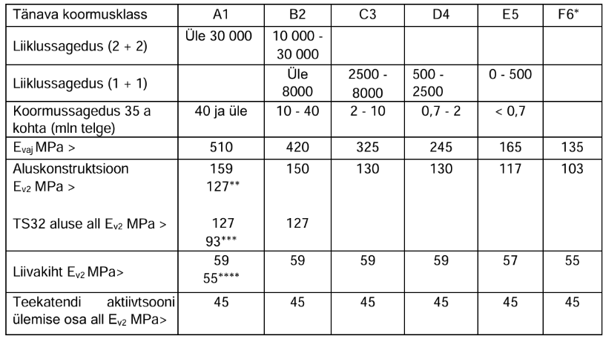
Tallinna kataloog, InfraRYL ja Espoo kataloog
TallinnaLV_05082025_m35_lisa.pdf
Ei ole üheselt kasutatav mujal, sest ei arvesta erinevaid aluspinnaseid
Viis tänavaklassi + kergliiklusteed
Igale koormusklassile mitu erinevat võimalikku katendit
Liival ja killustikul mõõdetavad kandevõime numbrid
Plaatkoormuskatse ja sellega võrreldud seadmetega
Veidi vananenud (2018 teadmistel)
Koormusklassi võiks valida, kui raskeliiklus on oluliselt suurem või väiksem keskmisest
Detailne lahend puudub sillutiskatendil
arvestatud ainult munakivi ja klompkivisillutisega
Puudub skeem kuidas toimetada, kui mõõdetav kandevõime väärtus on madalam või on vajalik kandevõime saavutatud enne liivakihi jaoks vajalikku süvistamist

Slide 51
Koormusklassi valik
Tallinna kodulehel (KeKo) on tänavate liiklussageduste kaart
Kaardil ÕTT (õhtuse tipptunni) sagedused igas suunas (küll vaid 2016)
Vaja on tellida uus mudeli väljavõte, mis kataks 15…20 aastat tulevikku – 2050?
Üldiselt – ÕTT on kümnendik AKÖL’i (aastakeskmist ööpäevast, kuid AKÖL on mõlemad suunad kokku)
Arvestame liiklusprognoosiga ca 15 aasta pärast (katendi eeldatav kasutu siga Tallinnas on 35 aastat)
Koormusgrupp vastab “keskmisele raskeliikluse osakaalule”, kui rasket on keskmisest vähem, võiks valida ühe grupi jagu kergema katendi (Tabasalu ja Pirita suunad), kui rohkem, ühe grupi jagu raskema (nt Betooni ja Sõjamäe tee puhul kaks gruppi raskema)

Slide 52
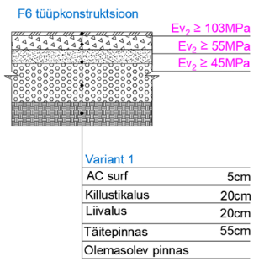
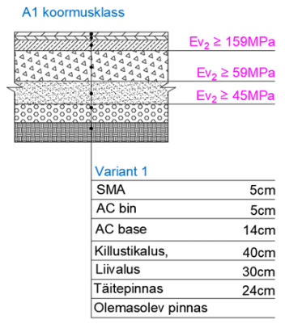
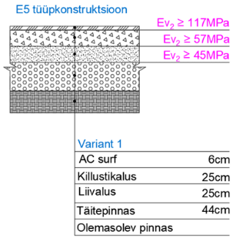
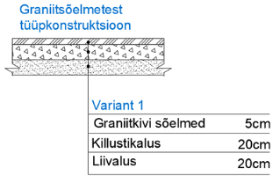
Valik võimalikest tüüpsetest kataloogilahenditest

Slide 53
Ehitusprotsess ja katendiarvutus
Kui kasutame Soome juhiste põhiseid süsteeme, on võimalik paindlik lähenemine sõltuvalt sellest, milline on aluspinnase kandevõime
Projekteerija eeldab kandevõime taseme kas Tallinna kataloogi alusel (45 Mpa) või teab ta paremini geoloogiat ja kasutab Soome juhendit (038/2018)
Kui aluspinnasel või konkreetsel projekteeritud kihil mõõdetav kandevõime on oluliselt madalam kui projektis eeldatu, on võimalik täiendav aluspinnase asendus – arvutuste võimalikkus võrgurakendustes (KRP)
Kui mõõdetav tulemus on oluliselt parem, on võimalik kaaluda ülakihtides kokkuhoidu, KUID arvestada tuleb kihipaksuste tehnoloogilisi ja normatiivseid miinimume
Olemasoleva tee rekonstrueerimisel, avame konstruktsiooni reeglina eeldatava killustikaluse alapinnani, mõõdame kandevõimet ja KUI see täidab projektis eeldatud nõuded, ei ole vaja asendada liivakihti teise samaväärse liivaga
Alati tuleb arvestada, et konstruktsiooni lõplik kõrgusarv võib olla ettemääratud ja seotud teiste rajatistega või olemasoleva teega kokkuviimisega – see paneb optimeerimisele piirid

Slide 54
Transpordiamet ja juhendmaterjalid
Elastsete katendite projekteerimisjuhend – täiendatakse, kuid kardinaalset muutust veel ei tule
Muldkeha projekteerimisjuhend – uustöötlus
Muldkeha ehitamise juhend – peab andma ehitajale vabamad käed et oleks võimalik maksimaalselt kasutada kohalikke materjale ja vajadusel neid tugevdada (ka stabiliseerida)
Mehhaaniline stabiliseerimine – segada tugevamat materjali, kasutada geosünteete (geovõrk või geokomposiit; geokärg). Geotekstiil ei tugevda.
Keemiline stabiliseerimine – segada sideainet pinnasega = tsementstabi, tuhkstabi
Dreenkiht on erijuhtum, reeglina seda vaja ei ole sest ülevalt peab vee ära juhtima killustik.
Kvaliteedi kontroll – kas materjalide omaduste usaldamine/kontroll või ehitatu kandevõime kontroll. Võrreldes tänase olukorraga (MKM M101) on lähiaastatel suuremad muutused tulemas, SEST Inspector ja Loadman kergseadmed ei ole mõõteriistad vaid lokaalse tihendamise abivahendid.

Slide 55
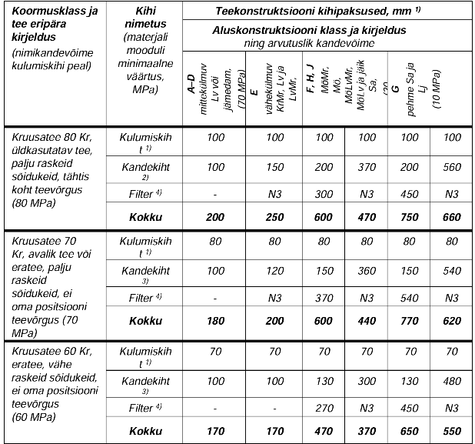
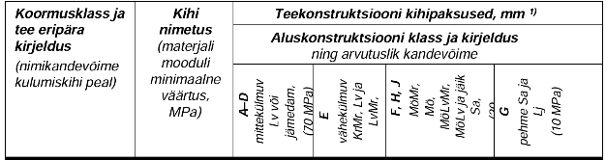
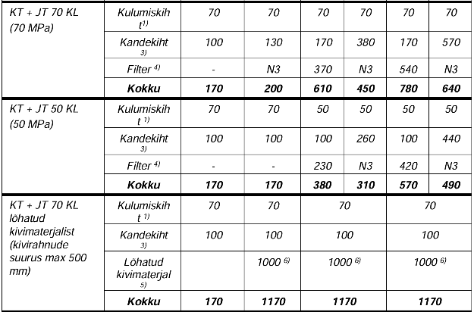
Kruusateed ja kergliiklus Soome maanteekataloogis

Slide 56
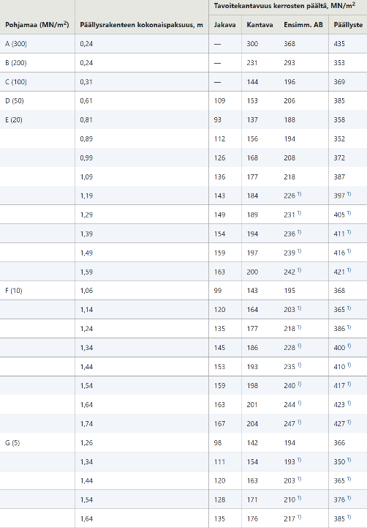
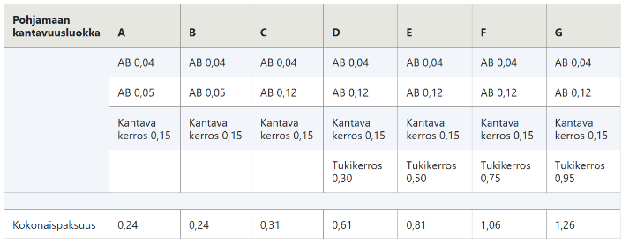
InfraRYL Linnakataloog
katuluokka 1: 500 MN/m²
AKÖL 30,000+
katuluokka 2: 420 MN/m²
AKÖL 10,000-30,000
katuluokka 3: 350 MN/m²
AKÖL 2,500-10,000
katuluokka 4: 250 MN/m²
AKÖL 500-2,500
katuluokka 5: 200 MN/m²
AKÖL 10-500
katuluokka 6: 175 MN/m²
Autoliiklus puudub
Näide: 3 klassi tänava konstruktsioon erinevatel aluspinnastel
(A – kaljupinnas, B – killustik, C – kruus, kruusliiv …)

Slide 57
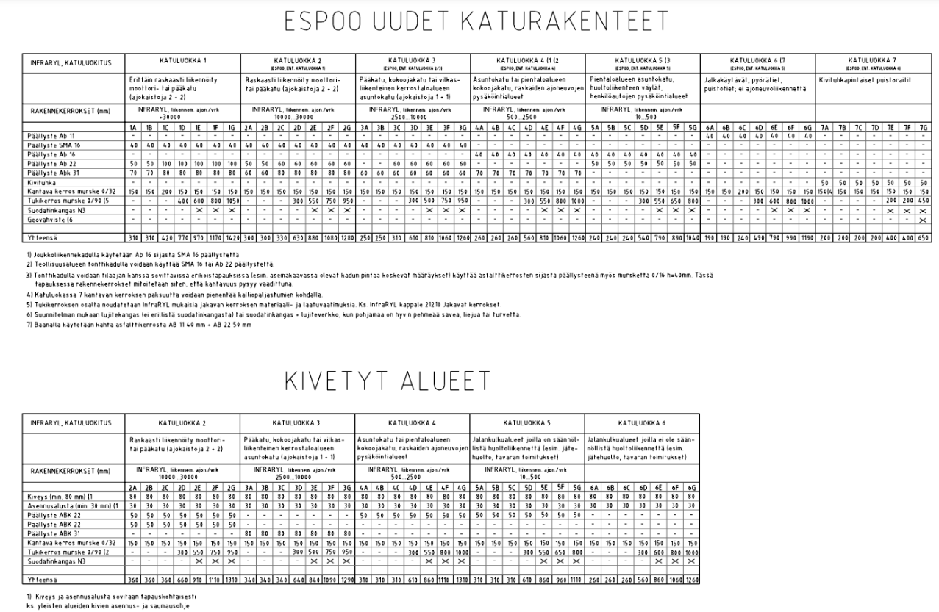
ESPOO – InfraRYL baasil konkretiseeritud https://static.espoo.fi/cdn/ff/vcO9rDHmc7DgT5i8H48qeG2SVuUt3WqgQGPZ-sBn2Co/1692786117/public/2023-08/A19_rakennekerrostaulukko.pdf

Slide 58
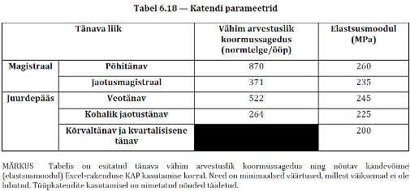
EVS 843:2016 /tabel on vananenud – kuid on viide, et kataloogilahendite kasutamisel on nõuded tagatud/
Katendi liigid
püsi (betoon 20 a, asfalt 15 a), kerg- (sillutis, pinnatud MSE ja stabi – 10 a) ja siirdekatted (kruus, killustik, frees nii pindamata kui pinnatud – 7 a)
Alus ja lisakihid vähemalt 2 korda pikema kasutusajaga
Kui kiirus max 30, siis kaaluda kivisillutist, kergliiklusel ja parklas ka murukivi
Bussipeatuses poolelastne (Confalt/Densifalt) või betoon
Aluseks koormussagedusest tulenev katendi elastsusmoodul
Kõrvaltänaval ühekihiline AC (min 5 cm), kohalikel veotänaval ja ÜT-ga jaotustänaval kahekihiline AC (min 10 cm), magistraalidel ja suurematel veotänavatel kolmekihiline AC (min 16 cm)
NB! Juba 2015 kirjutasime sisse teerullibetooni – 2025 jõudsime laborikatseteni
KUI liiklus alla 1000 a/ööp ja rasked (<3,5 t) alla 100 auto, võib kasutada kergkatendeid (MSE või stabi, pinnatud)
Kergliiklustee kui pole veokaid (3,5 t) võib killustikalus olla 15, mujal 20 cm

Slide 59
Asfaltkate – EVS 901-3:2025
 | AC surf |  |  |  | SMA |  |  | MSE
Terasuurus | 8 | 12 | 16 | 20 | 8 | 12 | 16 | 16 | 20 | 32
Min | 30 | 35 | 40 | 50 | 30 | 40 | 40
Max | 50 | 50 | 65 | 80 | 40 | 50 | 65
Min ühekihilisel | 50 | 50 | 50 | 60 |  |  |  | 50 | 60 | 70
Max ühekihilisel | 50 | 60 | 70 | 80 |  |  |  | 70 | 80 | 100
 | AC bin
Terasuurus | 8 | 12 | 16 | 20
Min | 30 | 35 | 40 | 50
Max | 50 | 50 | 65 | 80
 | AC base
Terasuurus |  |  | 16 | 20 | 32
Min |  |  | 40 | 50 | 60
Max |  |  | 65 | 80 | 100
Lubatud kihipaksused
(standardis on ka valuasfalt MA ja dreenasfalt PA)
AC bin kasutatakse ka tasanduskihis (min ei kehti)
AC surf ja SMA min paksus ei kehti kuumtaastamisel

Slide 60
4. Põhimõtteid katendi kavandamisel
Väga raske ja aeglase liiklusega eelistaks tsemendiga konstruktsiooni – nt bussipeatus
Betoonkate või teerullibetoon (RCC) – kuid kulumiskiht võiks asfaldist olla
Tsementstabiliseeritud alus ja asfaltkate (tuleks asfaldid õhemad hoida)
Veotänavatel ja peatänavatel – kolmekihiline asfaltkate või tsemendiga konstruktsioon
Suure liikluse/koormusega teedel püüaks vältida sillutist
Kui tänaval on bussiliiklus, tuleks eelistada kahekihilist asfalti
Kui raskeliiklus piirdub ainult kord nädalas prügiveokiga, sobib ühekihiline asfaltkate
Alla 1000 auto ööpäevas – ei kasutaks asfaltkatet
Kergkate = mustsegu pindamisega; stabi pindamisega
Siirdekate = kruusatee või killustik – nii pindamata kui pinnatud, freespuru ainult pinnatud
Alla 50 auto ööpäevas – peaks kruusateest piisama
TPN (M71) nõuded ei kehti alla 50 AKÖL sidumata katetele

Slide 61
Soome põhimõtetest (KRP)
Ca 35 Mpa kandevõime saavutatakse liivaga (täidab ka külmakaitsekihi rolli)
seda ei nimetata dreenkihiks vaid filterkihiks, eesmärk on takistada saviosistel liigniiskes seisus liikuda üles kvaliteetmaterjalidesse
kui 35 MPa on juba aluspinnasel olemas, jätame kihi vahele
Ca 70…90 Mpa jagav kiht kruusasegude ja nõrgemate killustikega – materjali kvaliteedinõue max 7/9% peenosist ja LA vaid deklareeritav
Kui see on juba aluspinnasel või olemasoleval teel, jätame vahele
Reaalselt ka paekivi aluspinnasena – KUID pae pealt tuleb tagada vee äravool
Kandev kiht Ca 145…160 Mpa kvaliteetkillustikuga 0/32…0/63 LA30 (see täidab sisuliselt dreenkihi rolli) VÕI 290 Mpa stabiliseeritud kihiga (KS, TS)
Koormusest sõltuv osa asfaldiga

Slide 62
Betoon ja teerullibetoon kui jäigad katted
Betoon = Peterburi tee 1967 ja Paldiski mnt Õismäe katselõik 2017
Kuna naastrehv sööb ka betooni, tuleb igal juhul kulumiskiht asfaldist
Õismäe võrdlus: liiklus 25,000 ja 9 aastaga asfaldi roobas 20 mm, betoonil 8 mm
Pluss: heledam ei lähe nii tuliseks kuid seda vaid siis kui asfalti peale ei pane
Pluss: talub suurt korduvkoormust, ei paindu läbi – madal veeretakistus
Miinus: vajab paisumisvuuke
Miinus: eritehnika paigalduseks, kivinemisaeg enne liiklusele avamist
Teerullibetoon (hetkel vaid TalTechi lõputöö, lähim objekt Lätis)
Asfaldist kulumiskiht – kui jäljed naastudest sisse tulevad, asendame ülakihi
Paigaldus asfalditehnikaga – odavam kiirem, saab kiirelt liiklusele avada
Tõenäoliselt saame hakkama ilma paisumisvuukideta
Alustama peaks bussipeatustest
Confalt ja Densifalt – poorsesse asfalti valatakse vedel tsemendisegu, olnud kasutusel Tallinna bussipeatustes, kuid serva-alad murenevad – seda loetakse pooljäigaks katteks (semi-flexible)

Slide 63
Asfaltkate
Asfaldi tähis: AC 12 surf 70/100 = kulumiskihi asfalt, kivimaterjali terasuurus kuni 12 mm ja bituumen penetratsiooniga 70/100.
Surf/bin/SMA segudes on kivimaterjal, bituumen ja filler (peenkillustik ehk killustikutolm, mis seob vaba bituumeni et kate ei kleebiks liiast).
Ülakihis (kulumiskiht) SMA või AC surf
Vahe- ehk sidekihis AC bin
tihe asfaltbetoon, veidi suurem bituumenisisaldus kui AC surf asfaldil sest eesmärk on isoleerida alumised kihid; kasutatakse reeglina just kolmekihilises kattes
tasuks kasutada polümeerbituumenit (PMB) mis annab asfaldile nihkekindluse
Alakihis (kandevkiht) AC base – poorne segu (juhib hästi vett, annab kandva skeleti, fillerit ei ole)
EVS 901-3 sätestab täpsed nõuded asfaldile (sh kui paksud peaks kihid olema)
Põhireegel – üleval peenema teraga segu, all jämedamaga.
Mida suurem ja raskem liiklus, seda jämedama teraga segu ka üleval – kuid – suurem müratase
Väikse liiklusega kõrvaltänavad AC 12 surf, kõnniteed ja kergliiklusteed AC 8 surf
Kui talvel teed soolatakse, siis ei tohi ülakihis kasutada settekivimeid (paekivi)
Erand – väikese liiklusega teedel kasutatakse 50/50 kivimaterjali segu (graniit/paekivi)
Areng: vana asfalt taaskasutusse, lisandid bituumenile, madalamad töötlemistemperatuurid (soe, külm)

Slide 64

Asfaldist kulumiskihiga TS
Olemasoleva teekonstruktsiooni stabiliseerimine tsemendi ja lisandiga ca 20-25 cm (kõik olemasolevad kihid asfaldist liivani)
Lisandi kogus on fix – 2% tsemendi kaalust (valge pulbriline) – kuna kogus on väike, siis peab seda laotama spetsiifilise traktori rippriistaga
Lisand annab materjalile elastsust ja kahandab pragude teket (nii kuivamisel kui temperatuurist)
Uusi mineraalmaterjale ei kasutata (olemasolevale konstruktsioonile lisaks vaid tsement, Stabilroad ja vesi), tavaline Wirtgeni frees/liikuvsegisti
Eeldame vaid, et stabisügavuses ei tule mulda vastu ning kraavid on olemas/toimivad
Stabiliseeritud kiht võib jääda katteta, kuid tavaliselt soovitakse üks kiht asfalti peale – ilma kattekihita võiks toimida kuni 50 km/h
Liiklusele avamine – piiranguteta järgmine päev
TS maksumus – ligikaudu võrdne 6 cm asfaldikihi maksumusega (10 €/m²)
Seega, majanduslikult soodsam igal juhul siis, kui vaja oleks kahekihilist asfaltkatet või asfalti ja uut killustikalust. Talub hästi raskeliiklust
Katselõigud – Imavere Stora Enso saeveskis (väga raske koormus) ja kunagisel kruusateel Kõo-Kolga-Jaani lõigus – 2015 (10 aastat)

Slide 65
Odavamad lahendused kuid paremad kruusateest = kergkate (samuti loetakse kergkatteks sillutist)
Pinnatavad segud:
FDR = full depth recycling – olemasolev kate (kõik kihid) purustatakse Wirtgeni liikuvsegistiga, lisatakse bituumenit ja/või tsementi ja vett, segatakse uuesti läbi ja tihendatakse. Vajadusel pinnatakse
TS = tsementstabiliseerimine, Wirtgen, mõistlik kasutada Stabilroad ® lisandit või analooge – TS probleem oli põlevkivituhaga stabi aegu see et kohati läks segu liiga tugevaks ja tõmbas praod sisse, mis peegeldusid üles ka läbi asfaldi. Täna on tehnoloogiad täpsemad ja saadaval lisandid, mis teevad TS kihi elastsemaks ja väldivad suuremate pragude tekke
KS = kompleks-stabiliseerimine, Wirtgen, olemasolevale asfaldi freespurule lisatakse killustikku ja kui vaja, ka liiva, bituumenemulsioon ja tsement ning vesi. Täna siiski on vähe lootust et freespuru saaks kasutada sest järjest enam segatakse vana asfaldi puru uuele juba asfalditehases (RAP)
MSE = mustsegu – külmalt segatud asfaltsegu, vajalik pinnata
Pindamine = bituumenemulsioon ja peene killustikuseguga katmine
See ei tõsta konstruktsiooni kandevõimet, kuid kaitseb et vesi, eriti soolvesi, ei pääseks alumisi kihte lõhkuma
Pindamist ei peaks kavandama kui liiklust on üle 3000 a/ööp

Slide 66
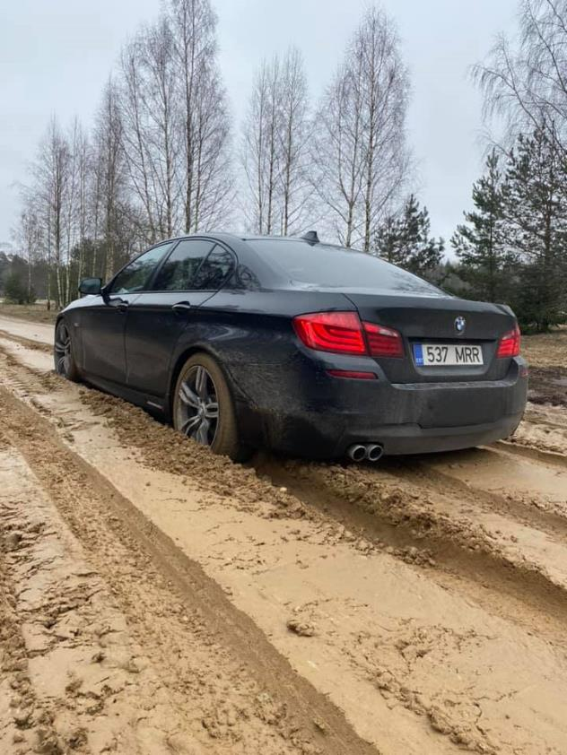
Kruusatee = siirdekate
Kruusateel on kaks konstruktiivset kohustuslikku kihti
Kulumiskiht, mis sisaldab peenosiseid (savi) et hoida kuigivõrd niiskust ja vähendada tolmamist (f15 ehk alla 0,063 mm osiseid 8…15%)
Alus, mis ei tohi sisaldada peenosiseid liiga palju, põhiülesandeks on kandev skelett ja liigvee kiire väljaviimine (f7 ehk alla 0,063 mm osiseid kuni 7%)
Kruusatee vajab aegajalt hööveldamist ja kulumiskihi materjali lisamist
Varem kasutati “sirbikujulist” profiili, täna on kas “katus” või ühepoolne kalle kitsamal teel
“kõrvad” tuleb likvideerida, et vesi tee pealt kraavi pääseks (mättad)
Kraavid ja truubid tuleb korras hoida, et liigne vesi ära pääseks
Määruse järgi kasutusiga vähemalt 7 a, kuid TrAm näeb ette kulumiskihi uuendamise 12a perioodiga (hööveldatakse vastavalt vajadusele)
Pinnatud kruusatee, pinnatud freespurust kate – mõlemal juhul tuleb enne pindamist alused korda teha, sest massveod (metsavedu) lõhuvad sellised katted kiiresti ja remont ei ole odav

Slide 67
Kergliiklusteed – halb mõiste, sihtgrupp tuleks selgelt eristada
Tee laius – mitte alla 2,5 meetri (pigem 3) – sellist oleks raske hooldada
Lihtsam konstruktsioon – 5 cm asfalti, 15 cm killustikku, 20 cm liiva
KUI seda teed kasutavad ka sõidukid (üle 3,5 tonni), peab killustikaluse paksus olema vähemalt 20 cm
Alt tuleb eemaldada huumusesisaldusega ja nõrgad pinnased
Võimalik säästuvariant – kasvupinnase eemaldamise järel vahele termiliselt töödeldud (juuretõkkeline) geotekstiil, 15 cm killustikku ja asfalt
Võimalus mitte asendada ebasobivaid pinnaseid – toimib teatud ulatuses
KUID sel juhul peab olema kindel, et ka kõik hooldussõidukid on alla 3,5 tonni (sõiduauto sahaga, bobik etc) – sest raskemad sõidukid suruvad jäljed sisse kuna hooldusel liigutakse jälg jäljes ja katte servad on alati nõrgemad
Konkreetne näide – Kohila-Hageri-Sutlema kergliiklustee, soovitaks läbi sõita
Soome soovitus – killustik ja kivituhk (graniidisõelmed), mõni aasta sellisena ja alles siis kui on selge, et külmakerkeid ega vajumeid ei ole, asfalt peale. Need kohad, kus on probleeme, tuleb sügavamalt korda teha enne asfalti.

Slide 68
Q7: Kergliiklusala konstruktsiooni optimeerimine
Aluskonstruktsioonid, mis tagaksid võimalikult väikese väljakaeve teede rajamisel? Tagades siis ka teede kestvuse (kas tellijad üldse teavad, kauaks nad sooviksid, et need teed vastu peaksid? Või kaua üldse mingi erineva katendiga teede vastupidavus on, ilma, et peaks neid hakkama hooldama, materjali juurde vedades jne.) Hooldusjuhendite konkreetsus juba projekti mahus, tsüklid jne. Et tellijad ei üllatuks peale ehitust, et ups, selline hooldusnõue nüüd siis.
Tee määruse (kliima M71) järgi on siirdekatendi kasutusiga vähemalt 7 aastat, kuid selle aja sees võime eeldada jooksvat remonti ning hooldust on alati vaja.
Usun, et kärg aitab.
Hooldusnõue – tehnika mitte üle 3,5 tonni
Etapiviisiline ehitus – ei ehita kohe asfalti välja vaid piirdume sidumata kattega, pärast paari aastat seiret on näha kas asi toimib, kui vaja siis asfalt peale.
Koostöölepe nt Järvamaa Kutsehariduskeskusega, katselõigud ka nende endi territooriumil

Slide 69
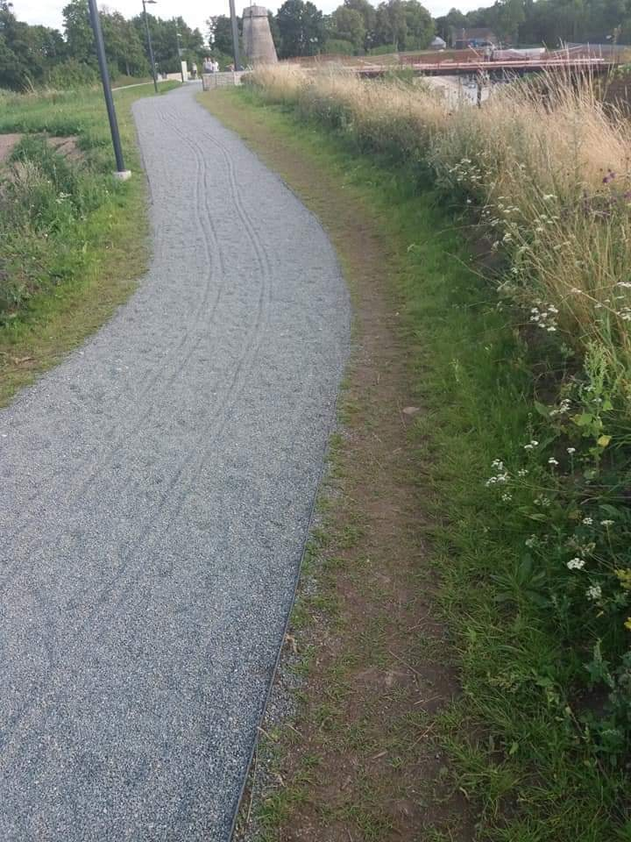
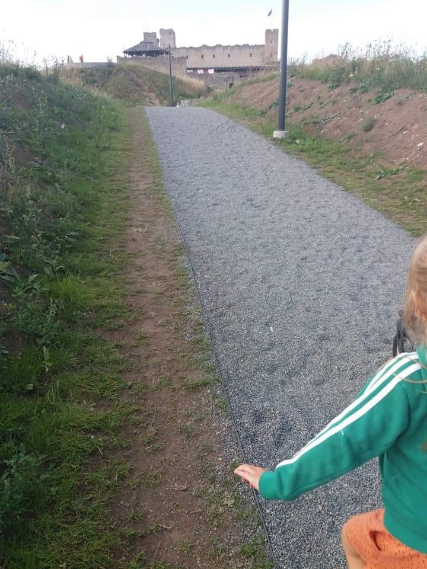
Rakvere
Fotod: Anti Palmi
Arhitekti koostatud projekt
Katteks graniit 4/8
Vaja on ka peenosist, mis jämedama tera kinni kiiluks
Soome: “kivituhk” ehk graniidisõelmed
Kasutatakse ka segu paesõelmetega, kuigi paesõelmed määrivad ja savistuvad
Sellisena ei saa seda kasutada ratastega abivahendid

Slide 70
Q2: Sidumata kattesegu
oleme Hansegrandi kohta kuulnud, et püsivuse osas pole nii hästi, kui algselt eeldati. Ise nägime Keila Laululaval, et Ecogrus oli natuke lahtine. Kuna hind on neil üsna kõrge, siis võib tekkidagi Tellijal küsimus, et miks sa oled sellist toodet valinud/kasutanud. Endale on tegelikult tundunud, et väga üldistatult öeldes on nendes ju enam-jaolt ikkagi stabiilne kivisegu (me saaks kasutada graniitsõelmeid, mis on võrdlemisi soodsad ega tule teisest Euroopa otsast) ja küsimuseks peamiselt vaid see salajane imeline sideaine. Kas sellele head alternatiivi pole? Kunagi pandi paetuhka graniitsõelmetele lisaks, aga see määrib ja jääb liiga tihke kohati (ei lase vett läbi).
Mullegi tundub et 20% paetuha (sõelmete) lisamisega saame graniidisõelmed paremaks, tõenäoliselt on küsimus nii sõelmete täpsemas terastikulises koostises kui suhtes – palju üht palju teist. Ning segu homogeensuses ehk ühetaolisuses.
Vajalikud katsetused, kuid neid teeks pigem kuskil valla tasandil kuniks sobivad segud kujunevad. Võimalik näiteks Järvamaa kutsehariduskeskuses teha katsepolügoon ja koostöös TalTechi ja/või Tehnikakõrgkooliga katsetada

Slide 71
Q6: Vett läbilaskvad katendimaterjalid
Graniitsõelme katendist, siis mis on see parim fraktsioon ja sõelkõver erifraktsioonide sisaldusega – et oleks hästi tihendatav (kui soovitakse tihendatud sõelmekatendist pargiteed).
Graniidi terakoostis 2…12 mm – ei tohi sisaldada üle 7% peenosiseid (alla 0,063 mm), siis on veejuhtivus väga hea. Kuid miski 5% võiks olla, sest siis on asi tihendatav. Üldse ilma peenosisteta ei saa.
Mulle meeldivad murukivid. Ka on sobilik kasutada kärge (geosünteet, mille pesad täidetakse materjaliga).
Alternatiivid – väga poorsed seotud katted – dreenasfaltbetoon, poorne betoon – katsetamine, sest poorid täituvad tolmu/peenosistega ja kui vesi pidama jääb, lõhuvad külmad materjali
Juhendi teema. InfraRYL/MaaRYL annavad sobilikud sõelkõverad.

Slide 72
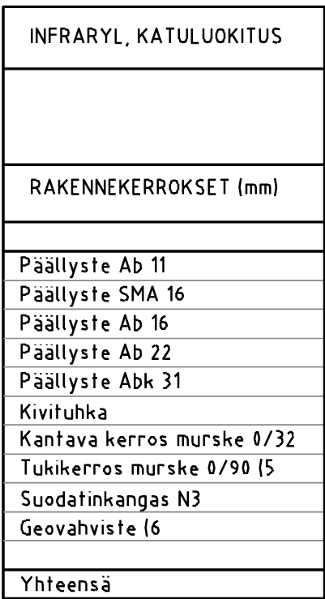
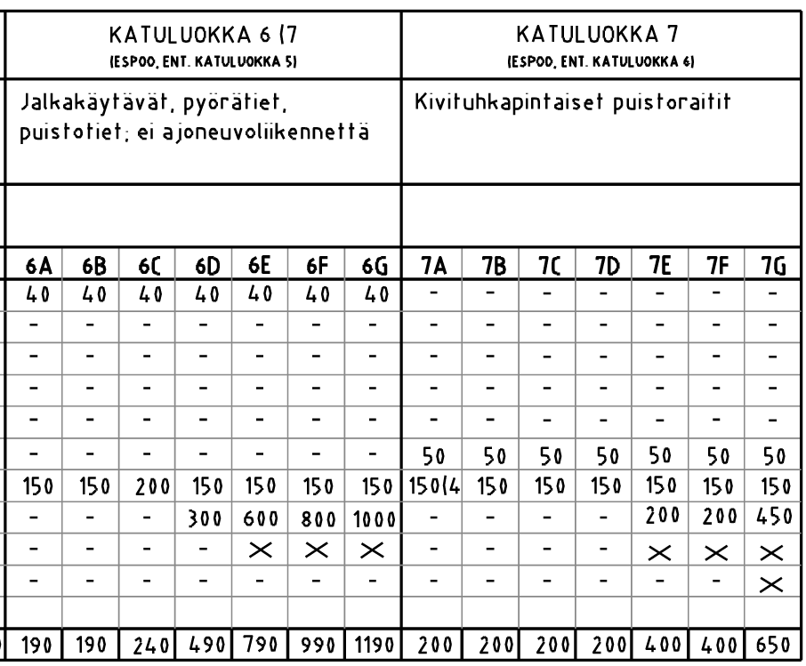



Soome ja kergliiklus (asfalt/sõelmed vs sillutis – Espoo kataloogist)
A…G on aluspinnaste jaotus sõelkõvera alusel
A – kalju; B – killustik; C – kruus; … F/G - savid

Slide 73

Külmumissügavus, lubatud külmakerge
Seni kasutatakse külmumissügavuse ulatuseks 125 cm
Mart Olman (BSc, MSc) liivpinnase keskmine külmumissügavus 60…133 cm EMHI vaatlusjaamade järgi
Seni fix lubatud piirid
Püsikate (AC) 4 cm
Kergkate (stabi) 6 cm
Siirdekate (kruus) 10 cm
Kriitiline veetase
Külmumiseelne kõrgtase
Pärast ehituse valmimist
(mitte geoloogi pakutu)

Slide 74
Külmakerge kui selline
Saab tekkida vaid siis kui korraga esinevad
Kõrge veeseis (vesi mis kusagile ära ei voola)
Miinuskraadid
Külmakartlikud või –ohtlikud pinnased (üldiselt, peenosist üle 15%, kuigi erijuhus on savi, mis ei pruugi olla külmaohtlik sest ei mahuta vett) külmumistsoonis
Lahendused:
Viime veetaseme alla kraavide ja dreenidega
Külmumistsoonis kasutame külmakindlaid materjale (alla 0,063 mm kuni 15%)

Slide 75
Q9: Pargiteed piirangute olukorras
Kuna paljud olemasolevad pargiteed on väga kitsad pinnasteed kulgedes põlispuude vahel, siis on tekkinud küsimus, et milline on parim lahendus nende teede rekonstrueerimisel? Kui tahta, et sel teel oleks mingisugune kate, mis ei lähe vihmase ilmaga libedaks ja ka valgustus, kuid kuidas sellistes eelnimetatud oludes seda kõige mõistlikum rajada on? Et vältida juurte vigastamist või pinnase tihendamisega veerežiimi muutust? Või kus maal on piir, mida teha võib? Või milline on kompromissi koht?
Pakuks ikkagi kärge sest see on vast ainus variant, mille puhul me saame mitte nõuda tõsist tihendamist. Ja valgustuse kaabeldus? Ehk tuleks kasutada päikese-elementide ja akudega süsteeme, kus puudub kaabeldus?
Soome reglemendis kergliiklustee võiks olla ka 50 Mpa kandevõimega, sel juhul on ületihendamise risk väiksem. Pargiteede juhendi teema mis eeldaks erisuse arvestamist M101 tekstis, sest pargitee on avalik tee.

Slide 76
Q10: Pargiteed ja haljastus
Mis on teie nägemus või siis üldine nägemus praegu Eesti kontekstis, kuidas peaksid olema teostada pargiteede projekteerimised/rajamised/rekonstrueerimised nii, et juba olemasolevad suured puud ja nende juured võimalikult vähe tööde käigus kannatada saaksid? Kas peaks juba projekteerimisel sellele rohkem tähelepanu pöörama? Kas tööde teostamise ajal peaks kohaldama senisest suuremat järelvalvet? Kas praegu kasutatavad materjalid, masinad ja tööde teostamise viisid on suuri puid säästvad?
Puude säästmise peaks Kadi Tuul lahti kirjutama. Kui projektis on see lahendatud, on järelevalve asi nõuda. Tegelikult on EVS 843:2016 sees ka suhteliselt head skeemid, neid paraku ei rakendata.
Uue juhendi küsimus, kuigi pigem Kadi kapsamaa. Juurte kaitsmine.

Slide 77
KÜNNISED
Sobivad 30-alasse, väga erandina 50-alas (siis peaks kaldosa olema 10 cm künnise kõrguse puhul 2 meetrit)
Inglased soovitavad piirduda 6…8 cm künnise kõrgusega
KUI teel on ühistransport, peaks tõstetud ala olema vähemalt 6 meetrit ja seda 6 cm kõrguse juures
KUI all on savipinnased ja hooned lähedal, SIIS pigem ärge riskige – saate kahjunõuded kui vundamendid ja seinad pragunevad
Arvestage vete liikumisega – et ei tekiks lompi enne künnist
Eelistaks pigem tõstetud ristmikke – tõstetud ala ulatub ülekäigukohtadeni
Kergliiklustee ristmiku juures peatee kõrval – tuleks teha püsivas kõrguses, moodustades seega kas künnise või tõstetud ristmiku

Slide 78
Materjalide liigitusest
Killustikud: sidumata segu, ridakillustik, fraktsioneeritud killustik
D – ülemine piir (mm), d – alumine piir (mm). Tavaliselt tähis d/D
Sidumata segu: d=0 (oma standard EVS 13285)
Ridakillustik: D≥8 ja d≠0 (paekild: d≥4) ning D/d>2 – ilma nullita ehk piiratud peenosisega
Fraktsioneeritud killustik: D=2d – 16/32; 32/63; 63/120
Kvaliteeditingimustes – peenosiste sisaldus tihendatud kihis mitte üle 7% - f₇
Siit tulenevalt, materjalis tohib % olla väiksem sest paekillul % tõuseb tihendamisel
Kvaliteedikategooria määrab, palju võib olla üle- või alamõõdulisi osiseid
Külmakindlus – näiteks F4 tähendab, et katse käigus lagunes kuni 4% materjalist
Purunemiskindlus – näiteks LA35 tähendab, et Los Angeles katses lagunes kuni 35%
Liivad-kruusad (EVS-EN ISO 14688-1)
Gr (gravel, kruus) - Sa (sand, liiv) – Si (silt, möll) – Cl (clay, savi)
Kui peenosist üle 15%, põhinimetuse ees väiketähtedega üks või kaks vähem esinevat osist

Slide 79
Q11: Ehitusmaterjalide taaskasutus
Mujal maailmas on väga aktuaalne ehitusmaterjalide taaskasutus. Ma täpselt ei tea kas neil materjalidel on alati kohustus läbida alati ekspertiise ja teste. Aga kuidas see meil peaks toimuma ja millele peaks maastikuarhitekt tähelepanu pöörama materjalide taaskasutusel, kui ta otsustab need projekti panna (näiteks tänavakivid). Millistele nõuetele peavad need vastama ja millised testid läbima või piisab visuaalsest kvaliteedikontrollist?
Looduskivide puhul kirjutaksin kahe käega alla, betooniga on aga probleemid. Ma pakuks, et betoonist tänavakive sobib taaskasutada vaid purustatud betooni kujul alusematerjalina võrdsena killustikuga.
Mis on oluline – orgaanika sisaldus ei tohiks ületada lubatud piire. Üldiselt liigub kontrollimata materjal madalamasse kategooriasse – näiteks, vanast killustikust saab kruusa kategooria. Käsitledes seda aluspinnasena (samalt objektilt), on nõuded oluliselt madalamad
Soome reglemendile viitamine sobib. Aga detailid saaks juhendis fikseerida. Taaskasutus tuleb lahendada ka üleriigilisel tasemel.

Slide 80
5. Sillutiskatted parim projekteerija/konsultant Riho Eichfuss ja parim ehitaja Tiit Joosti
Kivi ja/või plaat
Jaotus mõõdu suhte järgi – kivi laius ei ületa 2* paksust ja pikkus 2*laiust; plaat on õhem ja pikem
Looduskivi: muna, murtud, lõigatud
Tehiskivi: betoon, klinker
Külmakindlus – EVS-EN seeria nõuded on madalamad kui M101 – aga ka M101 nõuded tegelikult ei taga külmakindlust
Tellija ja projekteerija peavad valima, KAS riskida betooniga mis ei kesta kaua, või minna looduskivide kasutamisele mille külmakindlus on sisuliselt tagatud
Milline on tegelikult kivitootja garantii?
Võlvikujuline = munakivi, klompkivi – liiv või liivatsemendisegu – kirjeldatud nii standardis kui Tallinna kataloogis – muudel juhtudel juhinduda InfraRYL/MaaRYL sätetest (või ka mujalt, “hea tava”)
Tasapinnaline – kivide valimine ja/või lõigatud kivid mustris – sobib väiksemale liiklusele
Mustri suunaorientatsioon
Seotud vuugitäited – vuugibetoon või polümeeridega liivasegu
Probleem tsemendisegudega külmakindluses kloriididega
Vajalikud paisumisvuugid

Slide 81

Espoo: sillutis (2023)
NB! Ainult puhtakujulisel kergliiklusteel ei ole kavandatud asfalti alla

Slide 82
Tallinn ja sillutised
Tänavatel, platsidel ja hoovides kasutatakse valdavalt muna- või klompkivi, samuti sillutisplaate ja -telliseid.
Sillutiskivialuse konstruktsioonina tuleb üldjuhul kasutada koormusklassi D4 tüüpkonstruktsioonile esitatud katendikihtide kandevõime nõudeid. Kokkuleppel tellijaga ja suurema koormusega teedel tuleb kasutada kas dreenasfaldist või dreenbetoonist aluskihti.
Dreenbetoon eeldab juba paisumistega arvestamist
Kui jalakäijate teel kasutatakse sillutiskive, siis tuleb konstruktsioonina kasutada koormusklassile E5 vastavat tüüpkonstruktsiooni.
Kui kivide all kasutatakse sängitusbetooni või on all mingi muu tsemendiga tehtud betoon (tugevam kui tsementstabi), tuleb ette näha paisuvuugid.

Slide 83



InfraRYL - betoonkivid ja -plaadid
Kivi - pikkuse ja paksuse suhe max 4, ühtlaselt vähemalt 5 cm paksus
Plaat – pikkuse ja paksuse suhe üle 4, nimilaius üle 15 cm

Slide 84






Murukivi
Eeldus, et vesi pääseb kusagile
Kui vaja, kogumiskastid alla

Slide 85

InfraRYL – looduskivist sillutisplaadid
214321 – (Luonnonkivilaatta) – Looduskivi plaat
Sillutiselement mille nimilaius on vähemalt 150 mm ja suurem kui 2 korda paksus
Looduskivist plaadid – max lubatud koormus 10 kN (2-tonnise kogumassiga sõiduk)
Reeglina vähemalt 8 cm paksused plaadid ka kergliiklusalal
Kõvadus vähemalt 5,5 Mohsi skaala alusel
Plaatide murdumistugevus esitatakse projektis InfraRYL tabeli 214321:T6 alusel - murdumise koormus kN:
n/a – dekoratiivkasutus ilma koormuseta;
0,75 kN – ainult jalakäija-ala, seotud alusel
3,5 kN – kergliiklus ja pargiteed;
6,0 kN – juhuslik autoliiklus, garaaži sissepääs;
9,0 kN – kergliiklus ja teenindav liiklus (turuplats, prügivedu);
14,0 kN – juhusliku raskeliiklusega kergliiklusala;
25,0 kN - teed ja tänavad, hooldejaamad

Slide 86
Betoonkivi/plaadi omadustest
Ühe tehase tootel oleme kohanud laboritulemust kus äärekivide ja betoonplaatide (300*300*60) külmutuskadu 28 tsükliga 0,0 ja plaatide murdumistugevus 10,8…18,4 kN
see ei annaks veel alust antud plaate autoliikluse aladel kasutada, sest teedel-tänavatel tuleks nõuda 25 kN taset – siiski sobib see näiteks keskväljakule või turuplatsile, kus puudub regulaarne jälg-jäljes raskeliiklus
kuid – seotud alusel ja seotud vuugitäitega võiks asi olla võimalik, arvestades seejuures paisumiste ja riskidega
Siiski, on KÕIGI betoontoodete puhul see külmakindluse risk, sest projekteerija ei saa kontrollida, millise tehase tooteid kasutatakse
Dreeniv betoonkivi – kuni pole näinud ja katsetanud meie kliimas, ei paku

Slide 87
Materjalide omadustest veel
Kivid ja plaadid
Betoontoodete külmakindlus – standardis sätestatud nõuded liiga leebed (Itaalia soovil, Skandinaavia kasutab looduskive) – MKM M101 nõuded oluliselt karmimad, kuid see ületab eurostandardi nõuete (määramise) piirid
Looduskivide haardetegur – looduskividel pigem põletatud pind, betoonil reeglina haardetegur olemas – Eestis ei katsetata. Paekivi praktikas kulub aja jooksul üsna libedaks. Võimalik katsetusmeetod Briti pendel, kuid see toimib vaid plusstemperatuuridel
Sidumata materjalid
Veejuhtivus – reeglina tagatud, kui peenosisesisaldus kuni 7%
Külmakindlus – reeglina tagatud, kui peenosisesisaldus kuni 15%

Slide 88


InfraRYL – täringukivi, klompkivi
214322 – (noppakiveys) - täringukivi – kuubikujulised kivid küljepikkusega üldiselt 50, 100 või 140 mm. Murtud täringukivi on ebatasase pinnaga ja sobilik erinevate liikumistsoonide või ka katendiliikide eralduspinnas, on vajadusel ülesõidetav kuid seda mitte mugaval viisil.
Sängitus: liiv, sidumata segud ja betoonisegud
Vuugitäide: liiv 0/4, betoonisegu (ka bituumenmastiks)- sidumata vuugitäite puhul tuleb kivid laduda võimalikult kokku ja kiiluda, et need ei saaks nihkuda.
Ladumisel vältida sirgeid jooni, eelistuslikult kasutada kaaremustreid
214323 – (nupukiveys) – parkettkivi, klompkivi - ülapind on ristkülikukujuline, kõrgus reeglina võrdne laiusega, tavalised mõõdud 140*140*200…280 (parkettkivi on alt kitsenev)
Sängitus: liiv, peenkillustik, sängitusbetoon
Vuuk: liiv 0/4, betoonisegu (ka bituumenmastiks, sel juhul vuuk 10-15 mm)

Slide 89


InfraRYL – munakivi, ebaregulaarse kujuga plaat
214324 – (kenttäkiveys) – munakivisillutis, kivi suurus reeglina 100…150 mm, kuid võimalikud on ka 70…120 ja 150…250 mm. Ülesõidetaval ja tehnikaga hooldataval alal kivi suurus üle 150 mm. Meie tingimustes tuleb munakivisillutis kõne alla vaid muinsuskaitsealustel objektidel, kui tingimustes on sedasi sätestatud. Reeglina kasutatakse ka vanalinnas valdavalt klompkivi ehk parkettkivi tüüpi.
Sängitus: liiv (5 – 10 cm), betoon (10±2 cm), tsemendiliivasegu (5% tsementi)
Vuugiliiv või killustik 0/6,4
214325 – (liuskekiveys) – ebaregulaarse mõõduga kiviplaat, vähim laius kergliikluse aladel 20 cm, 25 cm muudel aladel, deklareeritakse vastavuses EVS-EN 1341. Reeglina Eestis ei kasutata.
Sängitus: liiv, betoon;
vuuk 20…70 mm
vuugitäide sõelmed 0/6 või betoonisegu, ka polümeeridega seotud vuugimaterjal

Slide 90
Dimensioneerimine Soome juhise 38/2018 järgi
Dimensioneerimine asfaltkattena, ülaosa asfalt asendatakse kiviga
Koormusklassis 5,0 (AKÖL >3000) – kivi min 100 mm
Kivi + 30…40 mm sängituskihti = 130 mm asfaltkatet
Kui vajalik on suurem, sängituskihi all vähemalt 4 cm AC base
Koormusklassis 2,0 (AKÖL≤3000) – kivi min 80 mm
Kivi + 30…40 mm sängituskihti = 100 mm asfaltkatet
Vett juhtivad katted (murukivi) sobivad sõiduautoparklale kui konstruktsioon tervikuna juhib vett
Vett juhtivas betoonkivikonstruktsioonis sobib kasutada dreenasfalti (või ka poorset asfalti AC base).
Parklad ja puhkealad
sõiduautodele – 0,3AB (<450 AKÖL), raskeliiklusele 2,0AB (≤ 3000 AKÖL)

Slide 91

NB! Jootebetoon 600/3 tänaste teadmiste järgi ei sobi sõiduteele mida soolatakse!

Slide 92

Saksa ZTV Wegebau – tänavaliikluse väliste alade sillutamine (seotud katenditüübid)
Kolm kasutuskategooriat :
N1 – ainult jalakäijad – terrassid, pargiteed, aiateed
N2 – Sõiduautodele ligipääsetav liiklusväline ala, teljekoormused kuni 3,5 t – parkimiskohad, garaažide esised alad
N3 – Koormus nagu N2 juhul, kuid esineb üksikuid kuni 20 tonniseid veokeid, rattakoormus ei ületa 5 tonni – hooldusteed, päästeteenistuse ligipääsuteed, garaažide ja hoonete sissepääsud

Slide 93

Kivi kuju (Taani)
Sillutiskivid võib kujult jagada kolmeks grupiks,
(A) – Komplitseeritud kujuga sopilised kivid, kivide liikumine takistatud piki ja risti teed
(B) – Lihtsama kujuga sopilised kivid, kivide liikumine takistatud vaid ühes suunas
(C) – Mittelukustuvad kivid
Sellest tulenevalt on toodud ka kivide kasutusala soovitused – kergliiklusteedel ja koormustel kuni 65 raskesõidukit (>3,5t) päevas on igat tüüpi kivid sobilikud, kuni 120 raskesõidukiga teedel vaid A ja B grupp, 120…1200 raskesõiduki puhul vaid A-grupi kivid.

Slide 94





Ladumismuster betoonkivi
Talub autoliiklust hästi
Diagonaalmuster
Kalasabamuster - diagonaalis
Talub autoliiklust keskpäraselt
Nihutatud read
Kalasabamuster – piki teed
Talub autoliiklust kehvasti
Parkettmuster
Sõidusuund

Slide 95






Ladumismuster looduskivi
Talub autoliiklust hästi
Kaaresladumine
Talub autoliiklust keskpäraselt
Nihutatud ridades ladumine
Talub autoliiklust kehvasti
Read kohakuti ladumine
Sõidusuund

Slide 96



Vältida tuleb kiilude tekkimist
Kiilud ei ole püsivad
Mitte kasutada kive mis on väiksemad kui 1/3 algmõõdust
Vajadusel lõigata mitut kivi
Betoonkivisillutistel kasutusel ka spetsiaalkujuga kivid servade viimistlemiseks

Slide 97






Slide 98




Slide 99
Sidumata sillutiskate
Sillutise sängituskiht ja vuugitäide sidumata – paljude riikide juhendid räägivad AINULT sidumata alusest ja sidumata vuugist – sest seotud lahendused toovad kaasa rea tehnilisi probleeme nii projekteerimisel kui ehituses
Aluses võib olla seotud kiht – vähendab alusest tingitud deformatsioonide riski
+ Sidumata materjalidest sillutis laseb vett läbi (sõltub materjalidest)
+ Kate jääb nii öelda elastne
+ Sidumata materjalidest katte saab lihtsalt lahti võtta ja taastada
- Sidumata materjalidest sillutis on vastuvõtlikum deformatsioonidele, kivide nihkumisele ja kivide irdumisele
- Plaatidega sillutatud alad koormustundlikud – plaatide murdumise risk
- Sidumata vuugitäide on vastuvõtlikum uhtumisele ja harjamasinad võivad vuugitäite vuugist välja harjata, ka sipelgad veavad liiva laiali

Slide 100



Sidumata sillutiskate - sängitamine
Sängituskihiga tasandatakse kivide paksuse ja kuju tolerantsid
Sängituskihti EI TIHENDATA, ainult profileeritakse ehk silutakse
Murtud pinnaga kivid ja munakivid sängitatakse ükshaaval kive sängituskihti “toksides”
Korrapärase kujuga kivid/plaadid laotakse profileeritud sängituskihile
Paigaldamisel arvestada tihenemisvaru
Sängituskiht tihendatakse AINULT koos sillutiskividega

Slide 101
Sidumata sillutiskate – sängitusmaterjali valik ja kihipaksus
Rusikareeglid:
Mida suurem sillutuselement seda suurem sängitusmaterjali max teramõõt
Mida suurem liikluskoormus seda suurem sängitusmaterjali max teramõõt
Mida suuremad on sillutiselementide tolerantsid (paksuse osas) seda suurem kihipaksus
Kihipaksus:
Korrapärase paksusega kividel plaatidel alates 3 cm
Ebakorrapärase kujuga kividel ja munakividel kuni ≈10 cm

Slide 102


Sidumata sillutiskate – sängitusmaterjali valik
Võimalikud materjalid:

Slide 103

Sidumata sillutiskate – vuukimine
Vuugi laius kuni
Murtud pinnaga kividel: kuni 15 (20) mm tulenevalt ebakorrapärasest kujust, üldiselt laotakse siiski võimalikult kokku, et tekiks kiilumine
Korrapärase kujuga kividel: 2 – 4 mm
Võimalikud vuugitäitematerjalid: 0/1, 0/2, 0/4, 0/5, 0/8, 0/11, 1/3, 1/5, 2/5, 2/8 ja 2/11
Max terasuurus kuni ½ vuugi laiusest
Vuugimaterjalile võib sisse segada paekivi sõelmeid, et materjal oleks kohesiivne
Vuugitäitematerjal sobitada sängituskihi materjaliga

Slide 104


Sidumata sillutiskate – Vältida laiu vuuke!!!
Laiadest vuukidest harjatakse vuugitäide välja
Vesi (ka tuul) erodeerib laiu vuuke
Laiade vuukidega ei teki kivide kiilumist:
Kiviread võivad paigast nihkuda
Kivid võivad pöörduda ja irduda
Laiad vuugid on koledad
Kui kivide tolerants on suur (mõõdud varieeruvad) – tuleb kivid valida aga see võtab aega

Slide 105
Seotud sillutiskate
Sängitamiseks ja vuukimiseks kasutatakse seotud materjale
Sideaine võib olla nii tsement kui ka polümeerne vaik
+ Seotud sillutiskattesse ei teki deformatsioone ja talub suuremaid koormusi
+ Seotud kate on vastupidav harjamisele ja erosioonile
+ Seotud materjalide kasutamine võimaldab väiksema tugevusega plaatide kasutamist (eeldab ka seotud aluse kasutamist)
- Seotud kate on tundlik kandevõime probleemidele aluskihis
- Seotud sillutiskatte remont on töömahukas ja kallis
- Vajalik kasutada deformatsioonivuuke ja need reeglina ei ole ilusad
Notes:
Remondis võib olla raske vanu kive kasutada kui vuugisegu on kivistunud kivi külge

Slide 106
Seotud sillutiskate - sängitamine
Enne sängitusbetooni paigaldamist niisutatakse aluskiht, et vältida betoonist vee välja imendumist
Sängitusbetooni kasutamisel pidada kinni töödeldavuse ajast
Segu tootja määrab – aeg reeglina poolest tunnist kahe tunnini
Peale sängitamist on mõistlik vuukimata osa katendist kilega kinni katta et:
takistada niiskuse välja aurumist sängituskihist
vältida prahi sattumist vuukidesse
kaitsta sängituskihti vihma eest
Vuukida saab katet 1 – 2 päeva pärast kui kividel/plaatidel saab juba kõndida
Notes:
NB! valmissegud segatakse segistis

Slide 107



Seotud sillutiskate – sängitamine Kivid
Sängituskiht paigaldatakse kõrgusliku varuga
Sillutiskivid peavad olema tolmust puhastatud
Sängitusbetoon tihendatakse koos sillutiskividega
Eeldatakse, et sängitusmaterjal tõuseb kivi vuukidesse kuni 1/3 kivi kõrgusest
Sängitusbetooni ja sillutiskivi vahel peab tekkima tugev nake
Sileda pinnaga kividel kasutada nakkeparandajat (tsemendipiim, erisegud)
Notes:
Nakke parandamiseks kastetakse kivi enne paigaldust tsemendipiima sisse

Slide 108



Seotud sillutiskate – Sängitamine Plaadid
Plaadi sängitamine on problemaatiline – raske saavutada kontakti plaadi ja sängituskihi vahel (naket ei teki) / Kasutatakse ka vibroseadmeid kontaktpinna suurendamiseks.
Sängitusbetoon paigaldatakse väiksema kõrgusliku varuga kui kivide puhul (suurte plaatide puhul sisuliselt ilma varuta)
Vajalik nö plaadiliim (spetsiaalsegu), eriti suurte plaatide kasutamisel

Slide 109

Seotud sillutiskate – Sängitusmaterjali valik
Valikukriteeriumid: survetugevus, veeläbilaskvus, nakketugevus, külmakindlus

Slide 110
Seotud sillutiskate - vuukimine
Vuukimise eelduseks on välistemperatuur vähemalt +5°C
Vältida töö teostamist kuuma ilmaga
Niisutada pinnad enne vuukimisega alustamist
Täita vuuk ühe korraga
Peale vuukimist hoida pind niiskena – katta heleda geotekstiiliga ja kasta
Pind puhastada vastavalt tootja juhistele, kuid üldiselt mitte hiljem kui 1-2 tunni möödudes
Jootebetooni kasutades kujuneb pinna puhastamine keeruliseks ja soovitus on segu valada täpselt vuuki vooliku või kastekannu abil

Slide 111




Seotud sillutiskate – Vuukimine
Sillutiskivide vuugi laius 5 kuni 15 mm
Plaatidel üle 60 cm 10 kuni 15 mm
Vuukide kujundamisel jälgida, et vuugisegu saaks vuuki valguda
Sillutis tuleb niisutada enne vuukimistööde algust
Peale esmast vuugibetooni tardumist pestakse sillutise pind puhtaks

Slide 112

Seotud sillutiskate - Vuugimaterjal
Vuugibetooni tugevus valitakse vastavalt sillutismaterjali tugevusele – vuugibetooni tugevus ei tohiks olla suurem kui kivil endal
Täna teada piisavalt elastsed ja nõuetele vastavad segud Rompox ja Pagel, mõlemad üsna kallid, Uninaxi vuugisegu ei kannata kloriide
Külmakindlus EVS 814 järgi:
Kui libedusetõrjes kasutatakse kloriide siis vajalik tase S₅₆ ≤ 200 g/m² mis vastab keskkonnaklassile XF4

Slide 113

Seotud sillutiskate - vuukimine
Vuuk täidetakse vähemalt 2/3 vuugi kõrgusest vuugiseguga või minimaalselt 20 mm kõrguselt
Segu kõrgus vuugis peab jääma pinnast 1-3 mm allapoole või faasi kõrguseni

Slide 114



Seotud sillutiskate - Deformatsioonivuuk
Seotud sillutiskatetele tuleb ette näha deformatsioonivuugid kui:
Konstruktsioonis on kaevud ja rennid
Kokkupuutel teiste konstruktsioonidega või hoone seintega
Kui all olevas konstruktsioonis on deformatsioonivuuk
Kui pinnakate muutub
Kui vertikaalis on kõrge punkt (vertikaal on katuses)

Slide 115
Seotud sillutiskate - Deformatsioonivuuk
Vuukide tihedus sõltub järgnevatest asjaoludest:
Suurema paksusega kividel võib vuukide vahet suurendada
Tugevam nake sängituskihi ja katteelemendi vahel lubab vuukide vahet suurendada
Suuremate mõõtudega kivid/plaadid ei vaja nii tihedaid vuuke nagu väikeste mõõtudega kivid
Mida kõrgema temperatuuri juures kate ehitatakse seda suurema vahega võib vuugid ette näha
Mida tumedam on kate seda tihedam peab olema
vuukide jaotus
Referentsväärtused deformatsioonivuukide sammu leidmiseks
Baasmõõt 6 meetrit
Sillutiselemendi paksus | < 30 mm | -2
 | 30 - 60 mm | -1
 | >60 mm | 0
Paigaldustemperatuur | 5 - 15°C | 0
 | 15-25°C | 1
Joonpaisumistegur mm/m kui Δt=100K | ≤ 1,0 | 0
 | > 1,0 | -1
Ehitus metoodika | sidumata sängituskiht | -2
 | seotud sängituskiht | -1
 | seotud sängituskiht > 10 cm | 0
Vuukimismaterjal | Mahukahanemisriskiga betoon | -1
Pinnavärv | Hele | 0
 | Tume | -1
Vastavalt ZTV-Wegebau

Slide 116




Deformatsioonivuuk variant 1 (kergliiklusala)
Kiviridade vahele paigaldatakse vuugilint ja 2 kihti vuuginööri (vuugilint läbistab ka sängituskihi)
Sillutiskatend vuugitakse
Peale esmast vuugibetooni tugevnemist eemaldada pealmine vuuginöör ja vuuk puhastada
Vuuk kruntida ja paigaldada vuugimastiks
Katte serv on mõistlik mastiksi paigaldamise ajaks kaitsta maalriteibiga

Slide 117





Deformatsioonivuuk variant 2
Peale vuugisegu paigaldamist lõigatakse sillutisse sooned sisse
Soon puhastada ja paigaldada vuuginöör
Krunditud vuuki paigaldada vuugimastiks
Lahendus talub mõõdukat autoliiklust kuna läbilõikamata (pragunenud) vuugi osa kannab koormusi kõrvalplaadile üle

Slide 118


Deformatsioonivuuk variant 3 (raskeliiklusega ala)
Et vältida vuugi servakivide lahti murdumist paigutatakse vuugi konstruktsiooni terasvinkel
Vinkel ankurdatakse betoonalusesse
Vuuk jääb võrdlemisi lai ja visuaalselt kole
Notes:
see on ka ainus aktsepteeritav lahend bussiliikluse alale

Slide 119

Deformatsioonivuuk
Deformatsioonivuukide samm seotud sillutiskattes
Looduskivist sillutises 6 (8) meetrit (ka klinkerkivi)
Betoonkivisillutises kuni 5 meetrit
Ka sidumata sillutiskate võib vajada deformatsioonivuuke
Pikad sirgjoonelised teed
Pikad eraldussaared/eraldusribad
Hoonete vahelised platsid/väljakud
Vuugimastiks peab jääma teepinnast vähemalt 1 cm allapoole
Mida tugevam on nake sillutiselemendi ja sängitusbetooni vahel seda väiksemad on tekkivad siirded

Slide 120





Kaevukonstruktsioonid sillutiskattes
Sillutiskattes eelistada nelinurkset kaevu
Kaevuraamiga piirnev ala ehitada lõikamata / murdmata kividest

Slide 121



Vee ärajuhtimise näiteid

Slide 122

T-Konsult kogemused
Võru keskväljak
Ajaloomuuseum
Tõrva keskväljak
Otepää keskväljak
Kuressaare keskväljak & peatänav
Haapsalu Posti tänav

Slide 123
Võru keskväljak – Jüri tänav
Jüri tänav – peatänav, bussiliiklus
Täringukivi paigaldatud muldniiskele betoonile (paks kiht), vuugiti vuugiliivaga “fugensand” mis sisaldab polümeerseid sideaineid (poolelastne) .
Paksu kihina paigaldatud sängitusbetooni kvaliteeti ei suudetud tagada – survetugevust ei tekkinud ja kivid tulid kergelt nakkest lahti. Oluline on betooni paigalduse aeg valmistamisest
Polümeeridega seotud vuugiliiv oli tootja juhendis mõeldud kergliiklusaladele – aitab vältida umbrohtu, talub harjamist jne.
Mida õppida:
Betoonalus ehitada eraldiseisvalt, et tagada selle kvaliteet
Sängituskiht - kivi tolerantside tasandamiseks mitte kandevõime saavutamiseks

Slide 124


Ajaloomuuseum
Arhitekti soov – kivid peavad mõlemas suunas jooksma ühtses rivis.
Tulemus – laiad vuugid mis täideti sõelmetega - harjati hoolduse käigus tühjaks ja kivid irdusid hulgi.
Lisaks liikusid sillutisel tõsteseadmed mis keerates kangutasid sillutiskive kattest välja.
Mida õppida:
Sidumata täitega laiad vuugid ei fikseeri kive piisavalt ja ei talu harjamist – Kui soov on jätta sirged read siis tuleb kivid laiuse järgi sorteerida, et saavutada kitsad vuugid (parim lahend siiski kaares ladumine)
Soovitud arhitetuurne lahendus oleks saavutatav seotud materjale kasutades
Servareas ei kasutata poolikuid kive

Slide 125

Tõrva keskväljak
Klinkerkivide nurgad/servad murdunud – vuugid liiga kitsad
Ei talu naastrehve – rikuvad pinda
Talihoolduses kasutatav teraline materjal ei tohi vuukidesse jääda (kevadel tuleb vuugid jämedamast materjalist puhastada)
Vuuk vastavalt kivi tootja paigaldusjuhisele

Slide 126


Otepää keskväljak
Kasutati “tooreid” plaate, väga paljud plaadid murdusid pooleks
Linnakujunduslikel elementidel üüratu punktkoormus
Tõsised kõrvalekaldumised projektist, kogenematu ehitaja ja oskamatu järelevalve (üldehitajad)

Slide 127


Kandevõime on, kuid – see ei ole sängituskihi materjal ega paksus

Slide 128

Kuressaare
Purunenud sillutiskivid
Purunenud vuugid
Sängitusbetoon kohati purunenud
Vajunud munakivirennid
Sillutis kerkinud
Betoonist triibukivide kulumine
Murdunud betoonplaadid
Jagatud ruumi põhimõte
Juurpõhjus – valitud ristlõige ei vasta tegelikele koormustele
Ka siis, kui muinsuskaitse ei oleks nõudnud munakivirenni, oleks ikka jama
Mida praegu teha saaks? Looduskivist eriprofiiliga rennid betoonalusele

Slide 129





Slide 130





Slide 131





Slide 132




Kuressaare keskväljak märts 2025

Slide 133
Mida Kuressaares tehtud vigadest õppida
Katendikonstruktsiooni valikul arvestada sõidukite laiusega
Monoliitne sillutiskate vajab deformatsioonivuuke!
Betoonist mummukivi ja triibukivi ei talu autoliiklust tulenevalt madalast kulumiskindlusest
maailmas kasutatakse looduskivist või metall mummude/triipudega looduskive (hind on krõbe)
Kasutatakse ka plastist katteplaate (Jaapan)
Jagatud ala põhimõte tähendab, et autod saavad sõita peaaegu igale poole mis tingib vajaduse dimensioneerida katend kogu alal autoliiklust silmas pidades.
Looduskiviplaatide paigaldamisel tuleb kasutada nakkeparandajaid.

Slide 134

Haapsalu Posti tänav
Sõidutee kate jäik looduskivi sillutis
Peamine mure - tühjenevad sillutise vuugid
Esineb katte lagunemist – sillutiskivid kattes lahti
Ülekäigurajad ümber ehitatud ja defektsed
Eraldusribade kattest irdub kive
Vuugitäide ei ole külmakindel (katsetada tuleb soolveega)
Ka siis, kui konkreetset tänavat ei soolata, toovad sõidukid soolase lörtsi mis raputatakse kattele kuna soovitud on ebatasast pinda

Slide 135





Slide 136




Ehitustehnoloogia rikkumine ?!
Materjalitootja paigaldusjuhised:
“Tänava- ja looduskivide paigaldussegu”
“Kiirkivinev vuugibetoon”
AGA väidame, et isegi kui ehitaja oleks kõik korrektselt teinud siis probleemidest me pääsenud poleks.

Slide 137




KVB toimivusdeklaratsioon
2022
2023
2025

Slide 138




Slide 139





Slide 140

Rennid Taani tänavakonstruktsioonis Bussipeatuse lähiala, katteks on Confalt sest staatilist koormust asfalt hästi ei talu

Slide 141

Jälle sillutis Taanis – nad ikka oskavad…

Slide 142



Selveri logistikakeskus
Lõunakeskuse parkla
Vaata lähemalt: https://e-pavement.eu/

Slide 143
Mummukivid
Betoonist brai-kivid ehk mummukivid ei kannata lumesahka ega liiklust – mummud kuluvad pealt ära
Hiina käsitöölised paigaldavad graniitplaatidesse metallmummud, aga see on paraku kallim kui lihtne betoonkivi
Ettevaatust! Kauba tarnija küsib, mis numbrid peavad paberil olema. Numbrid saate, aga kas need ka tegelikkusega vastavad seda ei tea keegi öelda.
Mummukivi eesmärk – näidata nägemispuudelisele tee ületamise SUUND – seega, ei tasu mummukivi paigutada kaarjalt äärekivi taha
Triibukivi näitab kulgemise suunda kergliiklusalal, eriti bussipeatusse ja esimese ukse juurde
Mõlemal juhul on soovitav, et betoon sisaldaks värvainet – kivi oleks ka värvitoonilt selgelt eristatav teistest tänavakividest

Slide 144


Slide 145
Võtaks vahepealse kokku
KUI te ikka soovite sillutiskatendeid, JA soovite, et tulemus ei hakka teile vastu töötama, SIIS
ärge kasutage seotud vuugitäidet ja seotud sängituskihti, sest see tekitab rohkem probleeme kui lahendusi
KUI te siiski olete veendunud, et seotud lahendus on just teie jaoks, SIIS
korraldage hanked nii, et ehituse võidaks firma kellel on ette näidata vähemalt 3 aastat toiminud analoogne objekt JA konkreetne projektijuht isiklike kogemustega.
võtke ise ühendust tellijaga ja veenduge objektil, et asi on ilus ning et teie objektil ei tule suuremad koormused, kui võrreldavas kohas

Slide 146
6. Ehitusprotsess ja mõõtmised
MKM M101 Kvaliteedinõuded – kehtib kõigil avalikel teedel
Arhitekt võib teha projekteerijapoolset järelevalvet, kuid ehituslik järelevalve tuleb jätta vastava kutsega (omanikujärelevalve) teedeinsenerile
Kvaliteedikontroll erinevates parameetrites, kõigi juurdetoodud materjalide kohta peavad olema nii saatelehed kui laboripaberid
Aluspinnastel – kandevõime kontroll, pigem LWD seadmega
Liivadel – tihendusteguri kontroll kas penetromeetri või LWD seadmega
Killustikel – kandevõime (elastsusmooduli) kontroll, kuid pigem mitte Inspectoriga kuigi seda näeb ette kehtiv määrus. Võimalikud Saksa või Taani kergseadmed ja plaatkoormuskatse. Ning kõrguslik ja tasasuse kontroll, sest hiljem on materjalid kallimad ja vigade parandus läheb kalliks
Asfaldil – temperatuur objektil, tasasus, tihenduskvaliteet ainult proovikehade laboratoorse kontrolliga. Proovid vuugist ja paanilt (vuugis on nõuded leebemad)

Slide 147
Tõenäolised muutused lähiaastatel
Muldkeha määratlus – kõik see mis on killustikust allpool
Muldkeha ehituse kvaliteedikontroll – tihendustegur (modifitseeritud Proctori või sellega võrreldud katsega laboris tihendatu suhtes või liivpinnastel penetromeetriga)
Kandevõime sõltub väga palju pinnasest, tihendus saavutatakse optimaalse niiskuse juures ja ei muutu (jah, järeltihenemine jääb)
Katendi projekteerimise eeldus – muldkeha piisav kandevõime, mis peaks olema tagatud, KUI muldkeha on tehtud kontrollitud materjalidest ja tihendatud nõuetekohaselt
Katendi kvaliteedikontroll – kandevõime mõõtmine killustikalusel plaatkoormuskatse, FWD või võrreldud kergdeflektomeetriga
Katendikihtide tihenduskontroll on peaaegu võimatu, kuid kandevõimet saame mõõta

Slide 148



Tasasus, kandevõime ja tihendustegur
Tasasust mõõdetakse mõõtelatiga – kas 1-meetrisega (M101, sillutis) või 3-meetrisega (üldnõue), kuid võiks mõõta Gapman-seadmega
Kaldemõõdik KM-3 (Englo)
3 m pikk, kiiluga lati all mõõdetakse tasasust
Profilomeeter Gapman (Englo)
10 (5) cm sammuga 0,1 mm täpsusega

Slide 149


Miks Gapman hea on?
Kaevetööde järel taastatud katendi mõõtmised – mõjutatud ala on pikem

Slide 150


Tihendustegur liivadel
Penetromeeter
Põhimõtteliselt ei ole sellise seadmega võimalik määrata TIHEDUST vaid ainult hinnata tihendustegurit
Tihendustegur on suhtarv tegeliku tiheduse ja laboris mõõdetud maksimaalse tiheduse vahel (%)
Jämedamate liivade/kruusadega see seade enam ei tööta

Slide 151

Kandevõime = konstruktsiooni elastsusmoodul
Elastsusmoodul = pinge ja deformatsiooni suhe, MPa ehk MN/m²
Jagatud koormus vs punktkoormus; staatiline vs dünaamiline koormus
Sisehõõrdenurk – mis sõltub pinnastel veesisaldusest (niiskusest)
Pinge = koormus pindalaühiku kohta
Mida sügavamal katte pinnast, seda madalam pinge
Teraliste materjalide elastsusmoodul sõltub mõõtmiseks kasutatud pingest – mida kõrgemal pingel mõõdan seda parem tulemus
Kui soovime mõõtetulemust võrrelda arvutatuga, tuleb mõõta sellisel pingel mis antud kohas tööolukorras
Alternatiivsed kergseadmed LWD; Taltech 2024 uuring
Lightweight Deflectometer
Kolm koolkonda: Soome, Saksa ja Taani
Soovitus: mõõtke 24h peale tihendamist

Slide 152


Plaatkoormuskatse, E_{V2}
Aeglane (ca pool tundi üks mõõtmine)
Vajab vähemalt 5-tonnist vasturaskust (300 mm koormusplaadi puhul)
E_{V2}/E_{V1} peaks näitama tihendamise kvaliteeti
Tulemus (E_{V2}) võrreldav arvutustega
Etalon kergseadmete suhtes

Slide 153

Plaatkoormuskatse
Saksa standard (DIN)
Elastsusmoodul arvutatakse pingevahemikust 150…350 kPa
Seega, kehtiks ca 250 kPa pingel
Vene standard (GOST)
Killustikul kasutatakse DIN standardi režiimi, liivadel 50% sellest
Itaalia juhis
Igale kihile rakendatakse just sellel kihil tööolukorras esinevat pinget kandevõime mõõtmiseks

Slide 154
Kolm kergdeflektomeetrite (LWD) koolkonda
Saksa = Zorn, HMP
Taani = Dynatest, Sweco Prima
Soome = Loadman, Inspector
Kõigil üks põhimõte – langeva raskuse mõõteseeria 6…8 lööki
Seeria käigus toimunud muutuse seos tihendusteguriga???
Soome reeglid kasutavad ka suhtarvu Emax/E(1) mis peaks kirjeldama tihendustegurit (kui hästi materjal on tihendatud)
Kasutuses InfraRYL/MaaRYL järgi VAID kaevetööde taastäite ja aluspinnase kontrollis
Inspectori jaoks on välja mõeldud suhtarv E(6…8)/E2
KUID meie katsed ei näidanud ühelgi LWD seadmel seost tihendusteguriga

Slide 155



Kandevõime mõõtmine Soome koolkond Loadman ja Inspector Korrelatsioon tihendusteguri ja plaatkoormuskatsega puudub
Englo kergdeflektomeeter
Koopia Soome Loadman-seadmest
Töörežiim – kõrge pinge, lühike impulss
Eestis laialt levinud, kuid ebatäpne
MKM M101 järgi nõutud seade

Slide 156



Kandevõime mõõtmine – Saksa koolkond Hea korrelatsioon tihendusteguriga liivadel ja aluse kandevõimega plaatkoormuskatses
Zorn, HMP ja rida kloone (mh ka Venemaal)
Reeglina, 10 kg ja 300 mm koormusplaat, 100 kPa talla all
Sobilik aluspinnasel ja liival
Töörežiim – madal pinge, kuid fikseeritud
– objektil mingeid valikuid ei ole, võib ka printida tulemuse
Killustikul mõõtmiseks on 15 kg raskusega ülaosa
Seade kaetud ka USA standardiga

Slide 157


Kandevõime mõõtmine – Taani koolkond Hea korrelatsioon tihendusteguriga liivadel ja aluse kandevõimega plaatkoormuskatsel
Dynatest LWD
5…20 kg, muudetav kõrgus
150/300 mm plaat
Alt: 100 mm, 200 mm
Kõrgtundlikud sensorid
Pinge talla all varieeritav suures ulatuses
Reeglina
Liival 100, killustikul 300 kPa
Tulemus operatiivselt telefonis
Kuid seade on kallim kui konkurentidel
Seade kaetud ka USA standardiga

Slide 158

Tallinna juhend/norm ja kandevõime
Plaatkoormuskatse – kataloogis antud väärtused; Ev2/Ev1 suhtarv
Dynatest: avg = viie mõõtepunkti libisev keskväärtus; min = üksikmõõtmise miinimum - tulenevalt UK reeglitest
Inspector – seni kohustuslik MTM M101 järgi – Inspectori tulemused peaksid olema 1,3* Dynatestist suuremad
KUID 2024 TalTech uuring näitas muud… - Inspector ei ole mõõtevahend vaid pinnase tihendamise seade

Slide 159


Erinevate mõõteseadmete rakendatavus
Võrdluskatsed tihendusteguri ja kandevõime mõõtmisel (2024)
Korrelatsioon – R² (Saksa/Taani/Inspector): 0,2-0,3 nõrk, 0,3-0,7 keskmine, 0,7-0,9 tugev seos
E_{Dpr} - Kvartsliivadel 0,78/0,83/0,17 ja E_{Dpr} – paeliivadel 0,60/0,68/0,57/0,62
E_{V2} – killustikalusel 0,76/0,79/0,21/0,12 E_{FWD} (707 kPa) 0,67/0,67/0,79
Kvartsliivadel on parim penetromeeter – kuid see ei tööta kui materjalis on jämedat kraami
E_{V2} seos on võrreldav vaid killustikel

Slide 160
Q5: kandevõimemõõtmised pargiteedel
Pargiteedel kandevõimete mõõtmine – viimasel ajal lisatakse sisse, et mõõtmine peab toimuma plaatkoormuskatsega! Pargiteedel? Eriti keerukas protsess olemasolevate parkide ja ajalooliste parkide puhul. Kas ei peaks kasutama väiksemamõõtmelisi seadmeid, mida kasutatud juba varem ning millega pääseb ligi ja teostada vajadusel tihedamaid mõõdistusi.
Absoluutselt. Seda minagi propageerin. Kuid tehniliselt ma eelistan siiski mitte Inspectorit (Loadmani kloon) vaid Saksa või Taani koolkonna seadmeid. Põhjusel, et Inspectori pinge talla all on liialt suur ja sellega saab kontrollida vaid õhukest ülakihti. Paremaid seadmeid täna napib, aga napib ka nõudlust.
Valdavalt ehitusjuhendi küsimus, mida OJV kontrollib. M101 muutmisega päevakorral.

Slide 161
Geosünteedid
Geokangad ei tõsta kandevõimet
Geovõrgu ja geokärje kandevõime tõusu mõju avaldub pärast võrgu/kärje vinnastamist peale kõigi konstruktsioonikihtide rajamist ja liikluse all järeltihenemist
Ühist mõju arvestamise metoodikat ei ole – seetõttu seni dimensioneeritakse konstruktsioon ilma geosünteedita ja kui soovitakse, et GS rakendamine annaks materiaalset kokkuhoidu, siis teeb GS konstruktsiooni arvutuse materjali tootja/tarnija ja näitab sellega uued kihipaksused, kui kasutatakse just selle tootja konkreetset toodet
Kõik geosünteedid viivad ehitusprotsessis mõõdetava kandevõime väärtused alla – kui geosünteet paikneb mõõteseadme mõjupiirkonnas
20-30% kandevõime langus on tavapärane, kuid see võib olla ka 50%
Miks? Batuudiefekt (vedru, membraan), materjal venib (pikeneb) ja omandab oma tugevuse pärast pinguletõmbamist (nagu püksikumm)

Slide 162



Geosünteet – juuretõkkeline termilise töötlusega geotekstiil
DuPont Typar SF
Polüpropüleen
Laseb läbi vee ja õhu
Ei lase läbi pinnaseosakesi (savi)
Takistab erosiooni
Takistab juuri

Slide 163








Tean et teid huvitab puude/põõsaste juurte kaitse
Viide: EVS 843:2016 P8.3 Haljastus
Parim kontakt – Kadi Tuul - 5120432
Palju abi saab materjalide pakkujatelt – Enn Kulp, Hydroseal ja Piiber Projekt – 5059401

Slide 164
Kuidas edasi?
Transpordiametit huvitavad seni vaid riigiteed.
Pärast uue projekteerimisnormi vastuvõtmist muutuvad paljud TRAm juhendid. Nende muutumisega on vaja uuesti kirjutada kvaliteedinõuete juhend (M101) ja sellega koos on võimalus lahutada kergliiklusteede osa maanteedest ja tänavatest
Täna on katmata linnatänavate osa (aga pargiteed on osa tänavavõrgust). EVS 843 suunitlus muutub, pigem ruumilise planeerimise, mitte tehnilise projekteerimise alusdokumendiks.
Kas tehnilise osa juhis on Kliimaministeeriumi (ja nende haldusalas Maa- ja Ruumiameti või Transpordiameti) kapsamaa? Või tuleb seda korraldada RYL põhimõtete alusel (Taristuehituse liit) või on see Linnade ja Valdade Liidu rida?
Kui Transpordiametist saaks Liikuvusamet, siis peaks ka see nende rida olema, kuid see eeldab nii raudtee kui linnalise ala temaatikat – ja isiklikult kahtlen, kas selline mammut oleks üldse liikumisvõimeline.
Sõltumatult nendest arengutest, on vajalik katsepolügoon, katselõigud ja koostöö erinevate materjalide tarnijatega. Ei saa uusi asju juurutada hoobilt keskväljakutel ja peatänavatel, alustada tuleb väiksematest objektidest kuid avalikus ruumis. Katsetamisega kaasnevad ka ebaõnnestumised mida ei tohiks karistada. Kui kõik vastused on ette teada, poleks katsetada vaja.

Slide 165

Tänud tähelepanu eest!
T-Konsult OÜ, Treiali tee 2-205 Peetri
Liiklusuuring, konsultatsioon ja liiklusohutuse audit
Tee projekt, teetööde tehniline kirjeldus
Katendi projekt, teekonstruktsiooni kandevõime mõõtmine
Teedevaldkonna uurimistöö, ekspertiis ja tee audit
Koostöö juristide/advokaatidega teedevaldkonna teemades
TalTechi ja Tehnikakõrgkooli uuringud ja lõputööde juhendamine
Ain Kendra, konsultant 5171055 ain@t-konsult.ee
Antero Thomas Allesfeld, insener 5850 9089 antero@t-konsult.ee
Märkus: esitatud info seisuga 10.10.2025 – kõik muutub, nii normid juhendid kui kogemused

